Slide 1

Enterprise JavaBeans 3.0
Introduction générale
Saloua Ben Yahia

Slide 2
Les promesses des EJB
Enterprise JavaBeans
Standard industriel pour un modèle de composant logiciel distribué,
Permet d'implémenter des "objets métier" d'une manière propre et réutilisable,
Pour le développement RAD d'applications côté serveur
Questions :
De quoi a-t-on besoin lorsqu'on développe une application distribuée orientée objet ?
Qu'est-ce que les EJBs et qu'apportent-elles ?
Quels sont les acteurs dans l'écosystème EJB ?

Slide 3
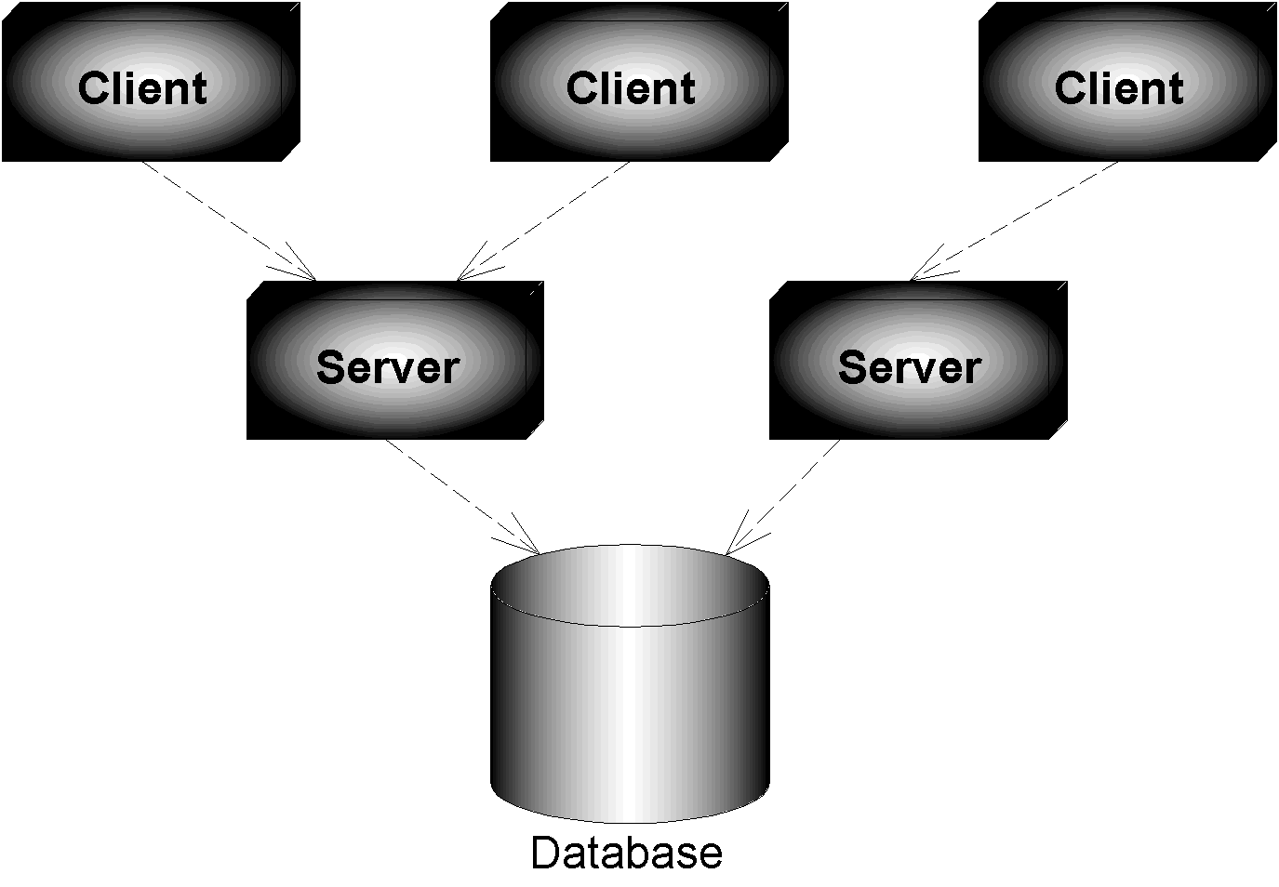
Motivation des EJBs
Considérons : un site de gestion de portefeuille boursier, une application bancaire, un centre d'appel, un système d'analyse de risque
Nous parlons ici d'applications distribuées.

Slide 4
Choses à considérer lorsqu'on construit une application distribuée
Si on prend une application monolithique et qu'on la transforme en application distribuée, où plusieurs clients se connectent sur plusieurs serveurs qui utilisent plusieurs SGBD, quels problèmes se posent alors ?

Slide 5
Choses à considérer lorsqu'on construit une application distribuée
Protocoles d'accès distants (CORBA, RMI, IIOP…)
Gestion de la charge,
Gestion des pannes,
Persistence, intégration au back-end,
Gestion des transactions,
Clustering,
Redéploiement à chaud,
Arrêt de serveurs sans interrompre l'application,
Gestion des traces, règlages (tuning and auditing),
Programmation multithread
Problèmes de nommage
Securité, performances,
Gestion des états
Cycle de vie des objets
Gestion des ressources (Resource pooling)
Requête par message (message-oriented midddleware)

Slide 6
Qui s'occupe de tout ceci : le middleware !
Dans le passé, la plupart des entreprises programmaient leur propre middleware.
Adressaient rarement tous les problèmes,
Gros risque : ça revient cher (maintenance, développement)
Orthogonal au secteur d'activité de l'entreprise (banque, commerce…)
Pourquoi ne pas acheter un produit ?
Oracle, IBM, BEA… proposent depuis plusieurs années des middleware…
Aussi appelés serveurs d'application.

Slide 7
Serveur d'application : diviser pour règner !
Un serveur d'application fournit les services middleware les plus courants,
Permettent de se focaliser sur l'application que l'on développe, sans s'occuper du reste.
Le code est déployé sur le serveur d'application.
Séparation des métiers et des spécificités : d'un côté la logique métier, de l'autre la logique middleware.

Slide 8

Serveurs d'application
Development Tools
Presentation
Business Logic
Data Access
Distributed Objects
HTML
HTML
Data Access Objects
Transactions
Java
Enterprise Data Connectors
Content Management
Data
Java
Application
Enterprise Deployment Services
Scalability
Reliability
Security
Manageability
Notes:
I want to take some time to look at our solution:
provides ability to easily access complex and diverse set of info
Custs can add rules that guide business -
inventory reorder points
credit limits
approvals
Info then presented to users
standard web browser - or full Java application
S3 ensures that the application will
perform well
be reliable
scale to large numbers of users
be easily managed
provide the appropriate level of security
SilverStream provides a set of high productivity tools
allows application to be brought to market quickly

Slide 9
Encore mieux !
Il est possible d'acheter ou de réutiliser une partie de la logique métier !
Vous développez votre application à l'aide de composants.
Code qui implémente des interfaces prédéfinies.
Sorte de boîte noire.
Un bout de logique facilement réutilisable.
Un composant n'est pas une application complète. Juste un bout.
On assemble les composants comme un puzzle, afin de résoudre des problèmes importants.

Slide 10
Composant logiciel réutilisable
Une entreprise peut acheter un composant et l'intègrer avec des composants qu'elle a développé.
Par exemple, un composant qui sait gérer des prix.
On lui passe une liste de produits et il calcule le prix total.
Simple en apparence, car la gestion des prix peut devenir très complexe : remises, promotions, lots, clients privilégiés, règles complexes en fonction du pays, des taxes, etc…

Slide 11
Composant logiciel réutilisable
Ce composant répond à un besoin récurrent
Vente en ligne de matériel informatique,
Gestion des coûts sur une chaîne de production automobile,
Calcul des prix des expéditions par la poste,
Etc…

Slide 12
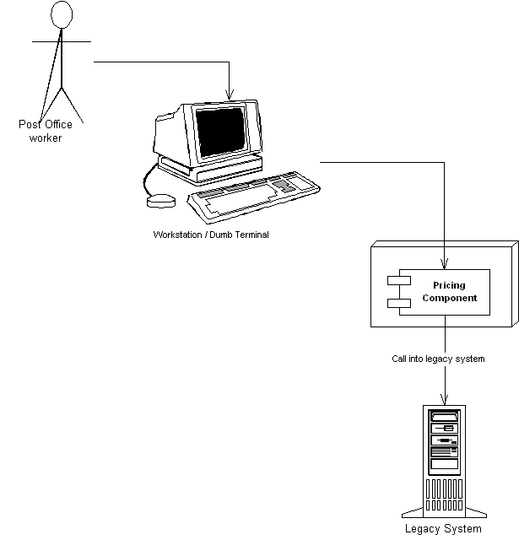
Composant logiciel réutilisable

Slide 13
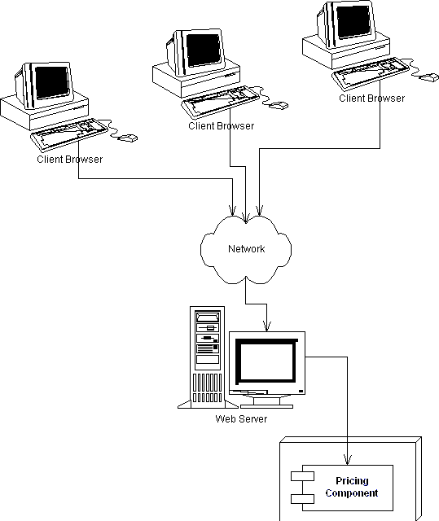
Composant logiciel réutilisable

Slide 14
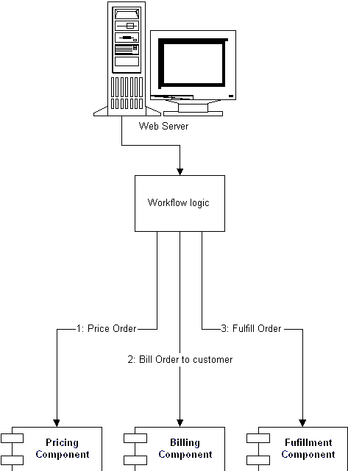
Composant logiciel réutilisable

Slide 15
Quel intérêt ?
Moins d'expertise requise pour répondre à certains points du cahier des charges,
Développement plus rapide.
Normalement, les vendeurs de composants assurent un service de qualité (BEA, IBM…)
Réduction des frais de maintenance.
Naissance d'un marché des composants.
Pas encore l'explosion attendue mais…

Slide 16
Architectures de composants
Plus de 50 serveurs d'applications ont vu le jour depuis une dizaine d'années,
Au début, composants propriétaires uniquement.
Pas de cohabitation entre composants développés pour différents serveurs d'application
Dépendant d'un fabriquant une fois le choix effectué.
Dur à avaler pour les développeurs java qui prônent la portabilité et l'ouverture !

Slide 17
Architectures de composants
Nécessité de standardiser la notion de composants
Ensemble de définitions d'interfaces entre le serveur d'application et les composants
Ainsi n'importe quel composant peut tourner ou être recompilé sur n'importe quel serveur
Un tel standard s'appelle une architecture de composants
Penser aux CDs audio, à la télé, au VHS, etc…

Slide 18
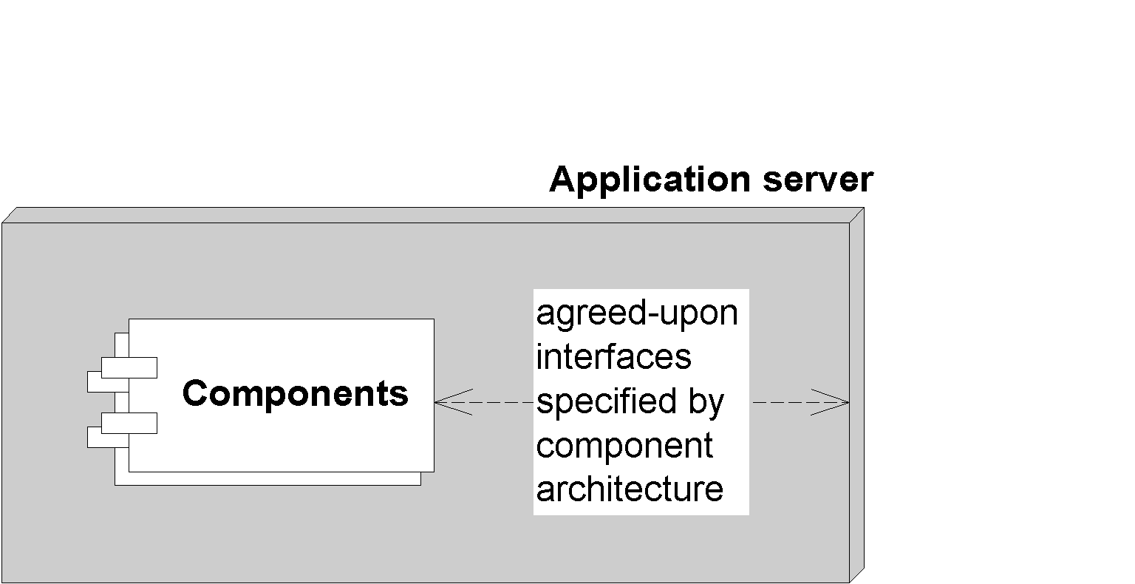
Architectures de composants

Slide 19
Enterprise JavaBeans (EJB)
Le standard EJB est une architecture de composants pour des composants serveur écrits en java.
Adopté par l'industrie. "Train once, code anywhere"
Portable facilement
Rapid Application Development (RAD)
EJB signifie deux choses :
Une spécification
Un ensemble d'interfaces

Slide 20
Pourquoi java ?
EJB = uniquement en java
Séparation entre l'implémentation et l'interface
Robuste et sûr : mécanismes + riche API + spécificité du langage (reflexivité, introspection, chargement dynamique)
Portable
Autre possibilités
Composants Microsoft .NET
Ruby on rails, Python turbo gears, frameworks java plus légers comme WebWork, Spring, etc.

Slide 21
EJB pour développer des composants business
Implémenter de la logique métier : calcul des taxes sur un ensemble d'achats, envoyer un mail de confirmation après une commande, etc…
Accèder à un SGBD
Accèder à un autre système d'information (CICS, COBOL, SAP R/3, etc…)
Applications web : intégration avec JSP/Servlets
Web services basés sur XML (SOAP, UDDI, etc…)
Exemple : DELL attaque le serveur d'INTEL directement à travers un protocole XML pour réserver des pièces.

Slide 22
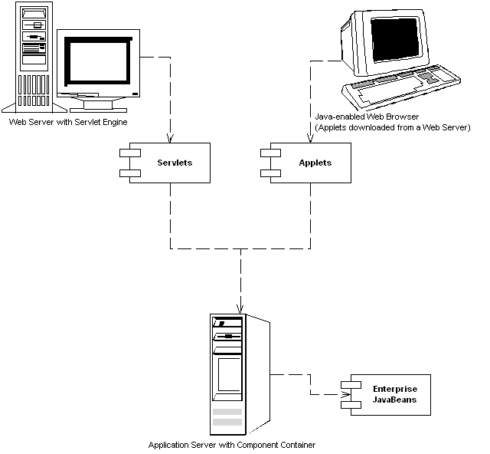
EJB ne fournit pas de GUI
GUI = côté client
Applications classiques
Servlets/JSP

Slide 23
L'écosystème EJB
Pour déployer et exécuter un projet à base d'EJBs, six métiers sont impliqués
1 - Le fournisseur d'EJBs
Peut-être un membre de votre équipe, ou bien une entreprise qui vend des EJBs (www.componentsource.com ou www.flashline.com pour voir une liste)

Slide 24
L'écosystème EJB
2 - L'assembleur d'application
Il s'agit de l'architecte de l'application
Il est client des EJBs achetées ou développées
Il décide de la combinaison de composants dont il a besoin
Fournit un GUI à l'application
Conçoit et développe de nouveau composants
Conçoit et développe les programmes clients
Définit le mapping avec les données manipulées par les différents composants
En général, c'est un expert en Génie Logiciel, en UML et en développement Java.
Il peut s'agir d'un intégrateur de systèmes, d'un consultant, d'une équipe de développeurs/concepteurs maison…

Slide 25
L'écosystème EJB
3 - Le déployeur d'EJBs
Après que l'application ait été assemblée, elle doit être déployée sur un ou plusieurs serveurs d'application
Attention à la sécurité (firewall, etc…)
Branchement de services annexes (LDAP, Lotus Notes, Microsoft Active Directory, etc…) sur le serveur d'applications.
Choix du hardware, des SGBD, etc…
Paramétrage du serveur d'application, optimisation des performances…
Il adapte les composants et le serveur à l'application
Il peut être une équipe ou une personne, un consultant ou un vendeur d'hébergement de serveurs d'applications.
Exemples aux USA : www.hostJ2EE.com ou www.loudcloud.com

Slide 26
L'écosystème EJB
4 - L'administrateur système
Vérifie le bon fonctionnement de l'application en exploitation.
Il utilise les outils de monitoring des serveurs d'application.
Il effectue la maintenance hardware et software (lancement, arrêt) du système.
Certains serveurs d'application savent téléphoner et appeler l'administrateur système en cas de problème.
Ponts avec les outils de Tivoli, Computer Associates, … via JMX.

Slide 27
L'écosystème EJB
5 - Le fournisseur du serveur d'application et des containers
EJB container = environnement au sein du serveur dans lequel les EJB vivent.
Le container EJB fournit les services middleware et manage les EJBs.
Exemples : Weblogic, Websphere, BES, Oracle Orion Server, JRun, JBoss…
Il existe d'autre containers spécialisés (container Web comme Tomcat, Resin…)
Le fournisseur du serveur d'application est le même que le fournisseur de containers EJB.
On confond en général container et serveur d'application.

Slide 28
L'écosystème EJB
6 - Les vendeurs d'outils
Développer une application à base d'EJB est assez lourd. Pourtant la manière de développer, construire, maintenir, déployer les EJBs est standard.
Il est très pratique d'utiliser un IDE pour simplifier les tâches répétitives comme le déploiement, etc…
Principaux IDEs : JBuilder, Visual Age, Visual Cafe.
Autres outils : les outils UML comme Together/J, Rational Rose
Outil de test (JUnit), de stress (LodeRunner), etc…

Slide 29
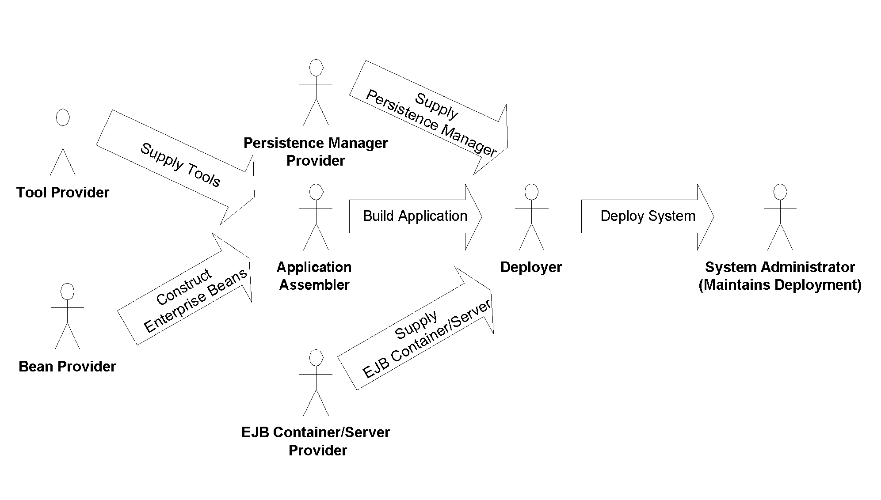
Les différents métiers…

Slide 30
Les différents métiers…
Bientôt un nouveau métier : le "persistence manager"
Développe des outils qui se "branchent" sur le serveur d'application et implémentent les mécanismes de persistance.
Mapping BD relationnelles/Objets
Mapping BD objet/Objets
Etc…
Pas encore standardisé dans la spécification EJB 2.0

Slide 31
La plate-forme Java J2EE
EJB = la clé de voûte d'une architecture distribuée java appelée J2EE
Pour le développement d'application serveur
Ensemble de spécifications et d'APIs
Contient deux autres architectures
J2ME (Java 2 Micro Edition) : pour les mobiles
J2SE : pour applications et applets standards
Non attaché à un vendeur particulier.
Quiconque respecte les spécification est "J2EE compliant"
Applications développées indépendantes des vendeurs d'outils.

Slide 32
La plate-forme Java J2EE
Chaque API dans J2EE à sa propre spécification (PDF)
Batterie de logiciel pour valider les implémentations (test suites)
Implémentation de référence
J2EE est livrée avec un serveur d'application par exemple…
Ensemble de "blueprints" : définit précisément le rôle de chaque API (PDF)

Slide 33
J2EE : les APIs
J2EE comprend en plus de J2ME et J2SE
EJB : standard de définition de composants
Java 2 RMI et RMI-IIOP : objets distribués
JNDI (Java Naming and Directory Interface)
JDBC (Java Data Base Connectivity)
JTA (Java Transaction API)
JMS (Java Messaging Service)
Java Servlets and Java Pages (JSP)
Java IDL (Corba)
JavaMail
JCA (J2EE Connector Architecture) : ponts vers SAP/3, CICS…
JAXP (Java API for XML Parsing)
JAAS (Java Authentification and Authorization Service)

Slide 34
J2EE

Slide 35
J2EE for the Real World
Development and Deployment Tools
Presentation
Business Logic
Data Access
Servlets/JSP
EJB
JDBC 2.0
Distributed
Data Cache
HTML
Visual Servlets
Triggers
Data Access
Objects
On Demand Java
Content Management
Enterprise Data Connectors
Data
Java
Application
JTS/JTA
JNDI
JavaMail
RMI-IIOP
JMS
Enterprise Deployment Services
Scalability
Reliability
Security
Manageability

Slide 36
Consistent, Integrated Architecture
Development and Deployment Tools
Presentation
Business Logic
Data Access
Servlets/JSP
EJB
JDBC 2.0
Distributed
Data Cache
HTML
Visual Servlets
Triggers
Data Access
Objects
On Demand Java
Content Management
Enterprise Data Connectors
Data
Java
Application
JTS/JTA
JNDI
JavaMail
RMI-IIOP
JMS
Enterprise Deployment Services
Scalability
Reliability
Security
Manageability

Slide 37
EJB : les fondamentaux

Slide 38
Enterprise Bean
Composant serveur qui peut être déployé
Composé de un ou plusieurs objets
Les clients d'un Bean lui parlent au travers d'une interface
Cette interface, de même que le Bean, suivent la spécification EJB
Cette spécification requiert que le Bean expose certaines méthodes

Slide 39
Enterprise Bean
Le client d'un Bean peut être
Une servlet
Une applet
Une application classique
Un autre Bean
On peut décomposer une application en un graphe de tâches/sous-tâches
Exemple : achat d'un CD à partir du code-barre
Scanner (qui a une JVM embarquée) client d'un Bean sur le Serveur
Ce Bean client d'autres Beans : gestion de catalogue, de commandes, de gestion de transaction VISA, etc…
Modèle flexible, extensible…

Slide 40
3 types de Beans : Session Bean
Session Beans
Modèlisent un traitement (business process)
Correspondent à des verbes, à des actions
Ex : gestion de compte bancaire, affichage de catalogue de produit, vérifieur de données bancaires, gestionnaire de prix…
Les actions impliquent des calculs, des accès à une base de données, consulter un service externe (appel téléphonique, etc.)
Souvent clients d'autres Beans

Slide 41
3 types de Beans : Entity Bean
Entity beans
Modèlisent des données
Correspondent à des noms
Ce sont des objets java qui cachent des données d'une base de données
Ce sont des objets persistants
Ex : un Bean Personne, un Bean compte bancaire, un Bean produit, un Bean commande.
Serveurs pour des Beans Session le plus souvent
Servent de proxy entre la logique métier et les base de données
Mapping base de donnée relationnelle/Objet facilité par EJB 2.0

Slide 42
Exemple de Session/Entity bean
Session Bean | Entity Bean
Gestion de compte | Compte bancaire
Vérificateur de CB | Carte de crédit
Système d'entrée gestion de commandes | Commande, ligne de commande
Gestion de catalogue | Produits
Gestionnaire d'enchères | Enchère, Produit
Gestion d'achats | Commande, Produit, ligne de commande

Slide 43
3 types de Beans : Message-Driven Bean
Message-Driven Beans
Introduits à partir de la norme EJB 2.0, nous sommes aujourd’hui en 3.0
Similaire aux Session bean : représentent des verbes ou des actions,
On les invoque en leur envoyant des messages,
Ex : message pour déclencher des transactions boursières, des autorisations d'achat par CB,
Souvent clients d'autres beans…

Slide 44
3 types de Beans : pourquoi ?
Pas d'Entity Beans dans les solutions Microsoft par exemple…
Nombreuses compagnies impliquées dans les standards EJB/J2EE
Leurs clients ont des besoins variés,
Solution proposée flexible mais plus complexe,
Standard EJB plus difficile à apprendre,
Risque de mauvaise utilisation mais…
On est gagnant sur le long terme.

Slide 45
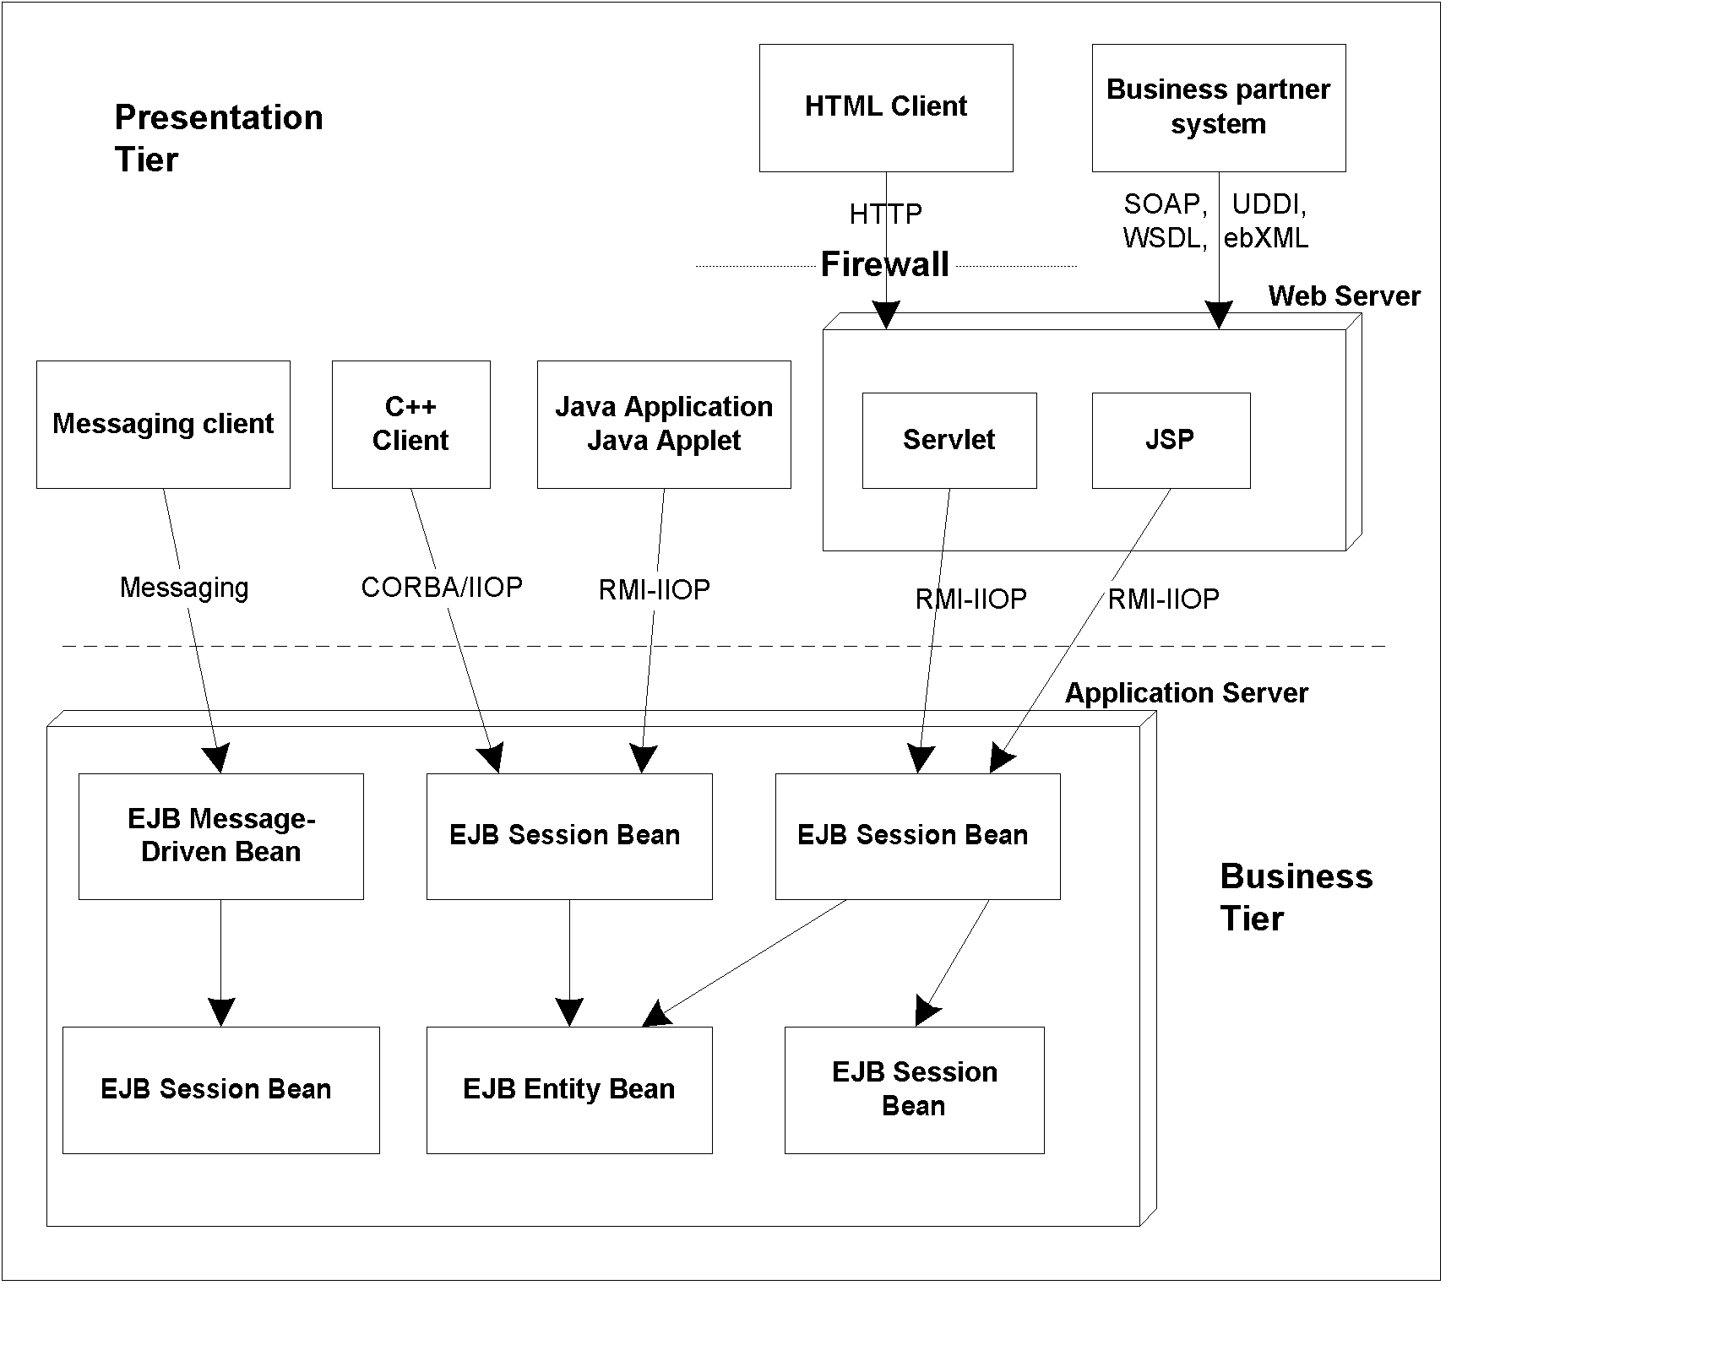
Clients interagissant avec un serveur à base d'EJBs

Slide 46
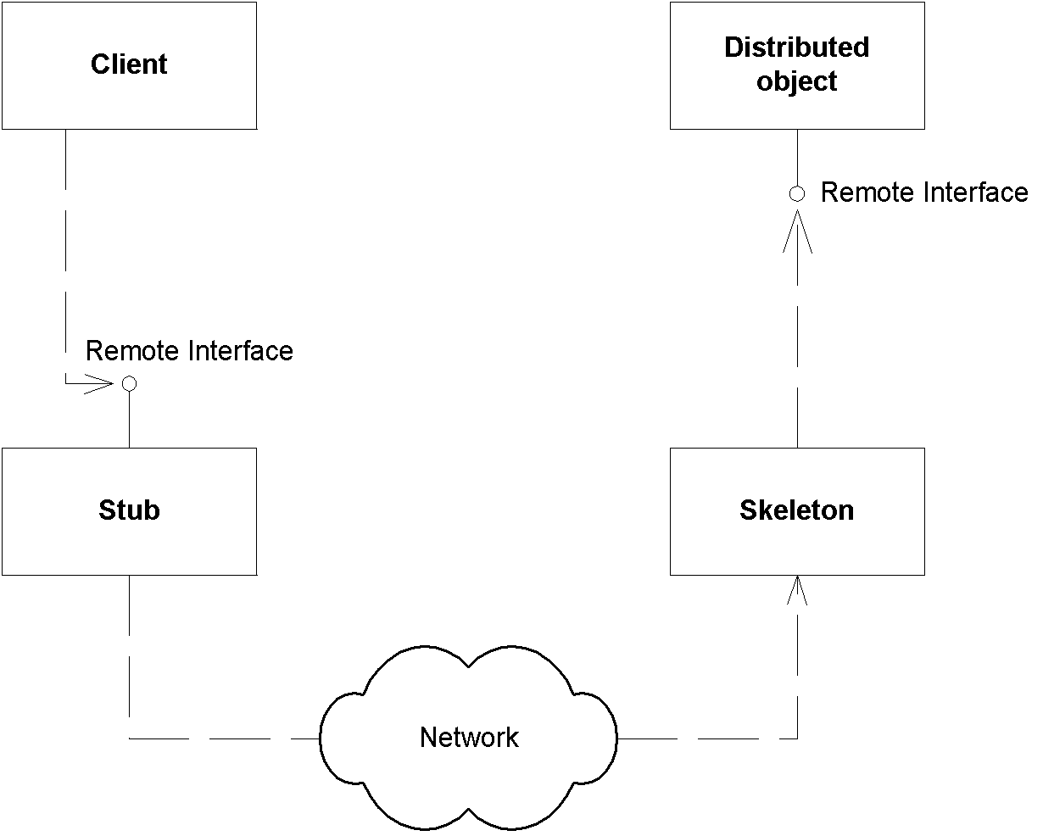
Les objets distribués au cœur des EJBs

Slide 47
Les objets distribués et le middleware
Lorsqu'une application devient importante, des besoins récurrents apparaissent : sécurité, transactions,etc…
C'est là qu'intervient le middleware!
Deux approches
Middleware explicite,
Middleware implicite

Slide 48
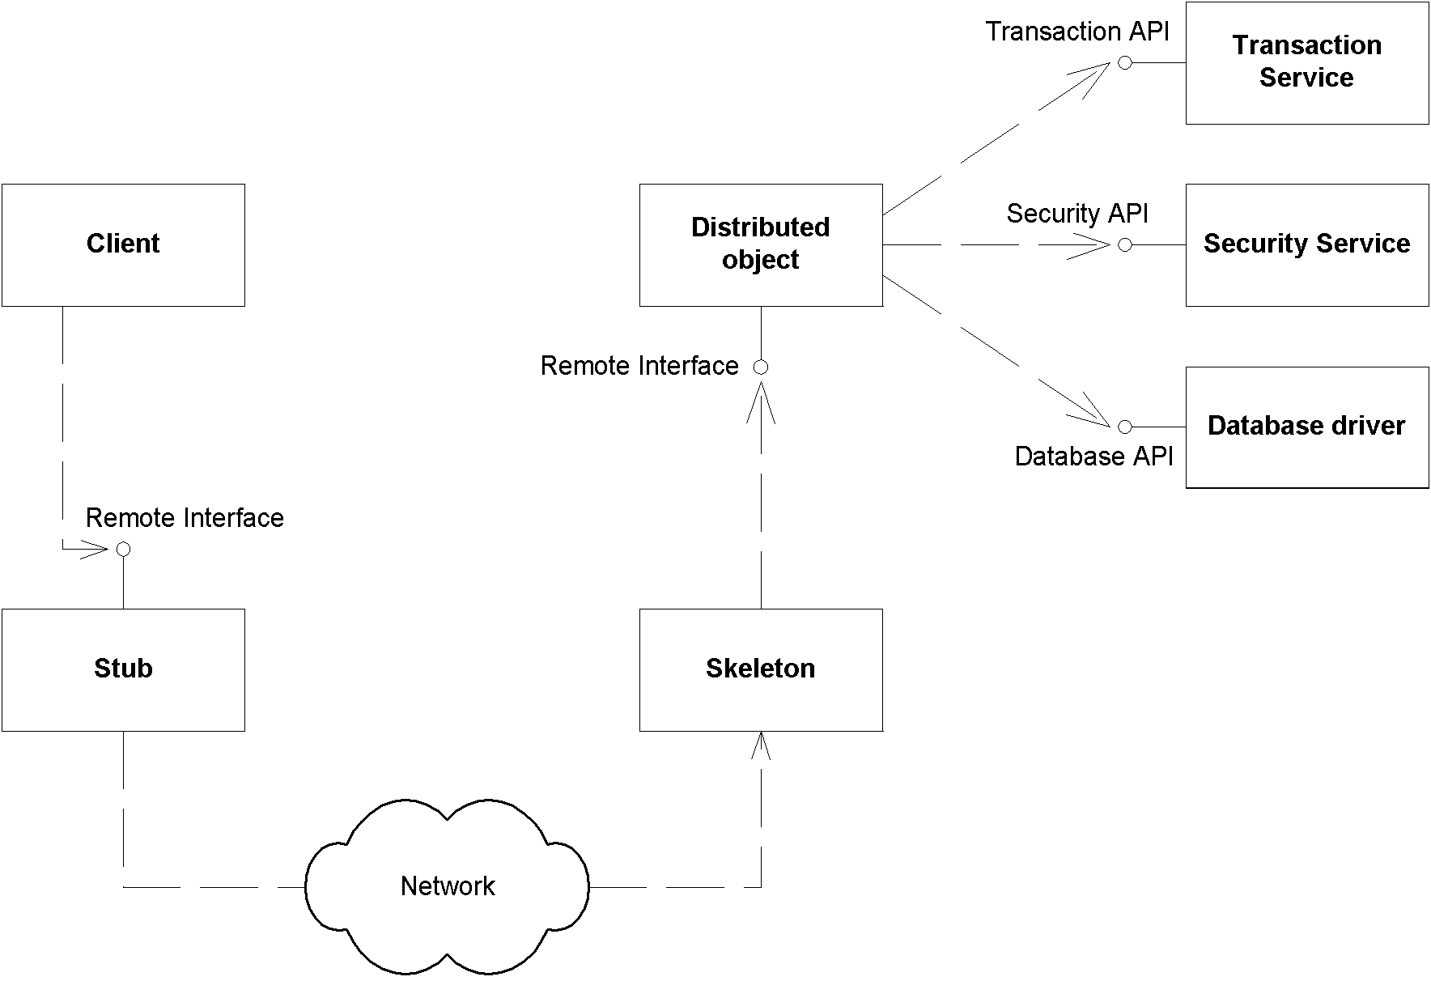
Middleware explicite

Slide 49
Middleware explicite
Exemple : transfert d'un compte bancaire vers un autre :
transfert(Compte c1, Compte c2, long montant)
Appel vers l'API middleware qui fait une vérification de sécurité,
Appel vers l'API de transaction pour démarrer une transaction,
Appel vers l'API pour lire des lignes dans des tables d'une BD,
Faire le calcul : enlever de l'argent d'un compte pour le mettre dans l'autre
Appeler l'API pour mettre à jour les lignes dans les tables,
Appeler l'API de transaction pour terminer la transaction.

Slide 50
Middleware explicite
Difficile à écrire,
Difficile à maintenir,
Votre code est dépendant des API du vendeur de middleware que vous utilisez.

Slide 51
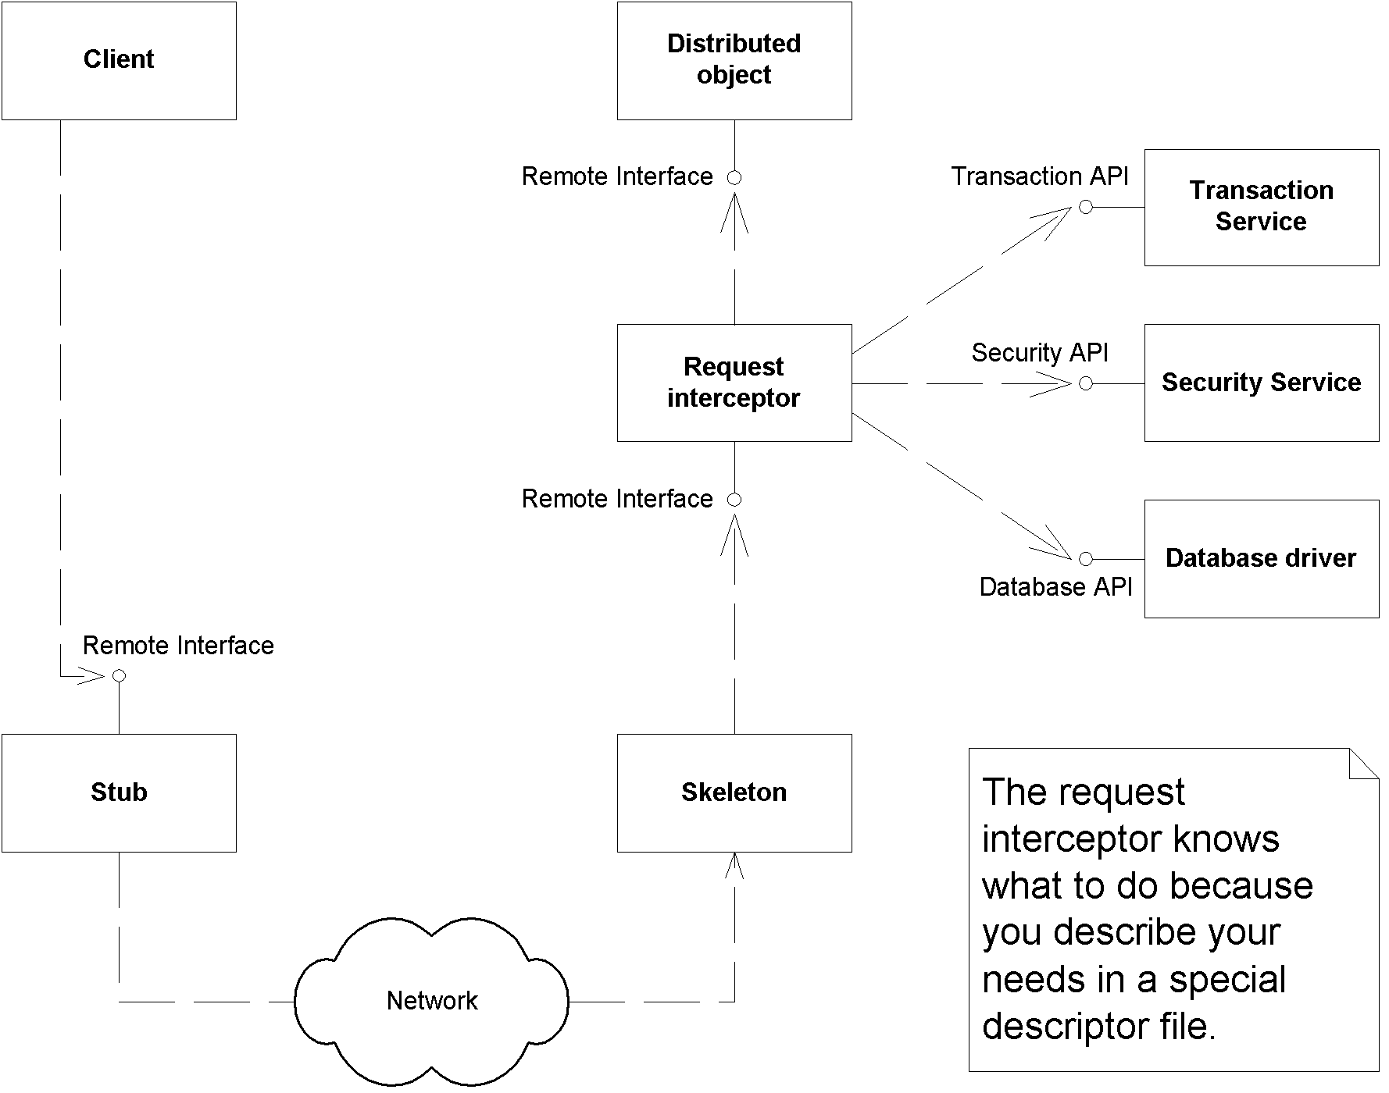
Middleware implicite

Slide 52
Les EJB : middleware implicite mais API pour descendre au bas niveau, Explicite
La plupart du temps le développeur demeure au niveau implicite,
Mais il peut, même si le travail est plus complexe, utiliser des APIs de J2EE pour contrôler «manuellement » les transactions, la sécurité, etc.

Slide 53
EJB et SOA (Service Oriented Architecture)
Une application = ensemble de services,
Un service = ensemble de composants,
Un composant = des classes,
Les services peuvent tourner sur des « nœuds » différents (des cpus différents) et donc former une architecture distribuée
Avantage : souplesse, mise à jour, etc… Le code ne change pas qu’on soit en mono-cpu ou en distribué.

Slide 54
EJB et SOA (Service Oriented Architecture)
SOA = un paradigme de conception
Service = indépendant, faiblement couplé aux autres
Les Web Service = un exemple de SOA, mais il y en a d’autres.
Par exemple des services fait d’EJBs, les services du Robotic Studio de Microsoft, etc.

Slide 55
Avant les EJB 3.0 étaient les EJB 2.x et… c’était puissant mais trop compliqué !

Slide 56
EJB 2.0 : constitution d’un bean, les principes sont les mêmes en 3.0 sauf que l’on a pas à écrire autant de code

Slide 57
Constitution d'un EJB : Enterprise Bean class
La classe du Bean (Enterprise Bean class)
Une classe qui implémente une interface précise et qui respecte certaines règles,
Il s'agit de l'implémentation du bean lui-même,
Session Bean : logique métier, calculs, transfert de compte bancaire, saisie de commandes, etc…
Entity Bean : logique orientée donnée, par exemple comment changer le nom d'un client, diminuer un compte bancaire…
Message-Driven Bean : logique orientée message, traitement après réception d'un ordre d'achat d'actions boursières…

Slide 58
Constitution d'un EJB : EJB Object
Les clients n'invoquent jamais directement les méthodes de la classe du Bean
Les appels de méthodes (requests) sont interceptés par le Container, afin d'assurer le traitement middleware implicite,
Une fois ce traitement effectué, le container appelle les méthodes de la classe du Bean
Le développeur de composant se concentre sur la logique, ignore la partie middleware.

Slide 59
Constitution d'un EJB : EJB Object
Que se passe-t-il lors de l'interception ?
Prise en compte des transactions,
Sécurité : le client est-il autorisé ?
Gestion des ressources + cycle de vie des composants : threads, sockets, connexions DB, pooling des instances (mémoire),
Persistance,
Accès distant aux objets,
Threading des clients en attente,
Clustering,
Monitoring : statistiques, graphiques temps réel du comportement du système…
…

Slide 60
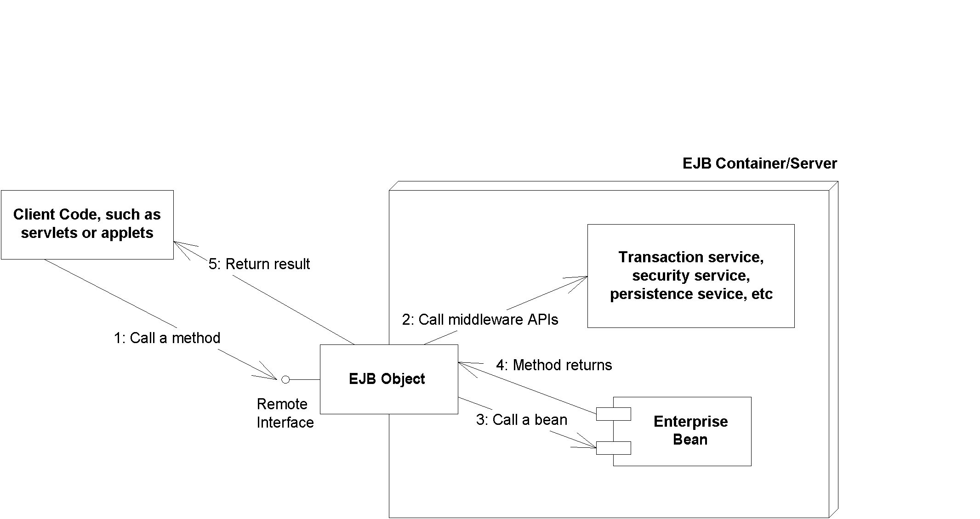
Constitution d'un EJB : EJB Object
Container = couche d'indirection entre le client et le bean
Cette couche est matérialisée par un objet unique : l'EJB Object

Slide 61
Constitution d'un EJB : EJB Object
L'EJB Object contient du code spécifique au container (vendeur-dépendant)
Il appelle les méthode de la classe du Bean,
Il est généré par le container !
Chaque container est livré avec des outils pour générer les EJB Object pour chaque Bean.

Slide 62
EJB : classe du Bean et EJB Object
EJ Bean
Code simple
Génération du code à partir du Bean
Le code généré fournit Transactions, Securité, Persistance, Accès Distant, gestion des ressources, etc.
EJB Server
Container EJB
EJB Container
EJ Bean
Serveur EJB
Fournit les services au container

Slide 63
EJB Object : génération du code
Utilisation du descripteur de déploiement (fourni par l'auteur du Bean)
Paramètres de déploiement = securité, mappings objets/BD relationelle, etc.)
Génération du code pour intégrer le bean dans le container, ajout du ‘plumbing’ (persistance, securité, etc…)
Container EJB
EJ Bean
Serveur
EJB
Container
EJB
EJ Bean
Code généré

Slide 64
Constitution d'un EJB : l'interface distante
Les clients invoquent les méthodes des EJB Objects,
Ces EJB Objects doivent cloner toutes les méthodes que le bean expose,
Comment l'outil qui génère l'EJB Object peut-il connaître la liste des méthodes à cloner ?
Réponse : il utilise une interface fournie par le programmeur du bean, l'interface distante

Slide 65
Constitution d'un EJB : l'interface distante
public interface javax.ejb.EJBObject extends java.rmi.Remote {
public abstract javax.ejb.EJBHome getEJBHome()
throws java.rmi.RemoteException;
public abstract java.lang.Object getPrimaryKey()
throws java.rmi.RemoteException;
public abstract void remove()
throws java.rmi.RemoteException,
javax.ejb.RemoveException;
public abstract javax.ejb.Handle getHandle()
throws java.rmi.RemoteException;
public abstract boolean isIdentical(javax.ejb.EJBObject)
throws java.rmi.RemoteException;
}

Slide 66
Constitution d'un EJB : l'interface distante
Le programmeur du Bean dérivera son interface distante de javax.ejb.EJBObject,
Rajoutera les signatures des méthodes qu'il souhaite exposer,
Qui implémentera cette interface ?
L'EJB Object généré par le container !
Presque rien à faire pour le développeur de bean !

Slide 67
Java RMI-IIOP et EJB Objects
Javax.ejb.EJBObject dérive de java.rmi.Remote,
Quiconque implémente Remote est appelable à distance depuis une autre JVM,
EJB Objects = RMI-IIOP + EJB compatibles
RMI-IIOP = convention de passage de paramètres + valeurs de retour lors d'appels de méthode distante, entre autres…

Slide 68
Constitution d'un EJB : Home Object
Nous avons vu comment les clients appelaient les méthodes d'un Bean : via l'EJB Object.
Mais comment obtiennent-ils une référence sur l'EJB Object ?
En effet : pas d'instanciations lorsque on travaille avec des objets distants !
Solution : le client demande la référence à une fabrique d'EJB Objects (EJB Object Factory)
Design pattern!

Slide 69
Constitution d'un EJB : Home Object
L'EJB factory est responsable de l'instanciation et de la destruction des EJB Objects.
La spécification EJB appelle cette factory un Home Object.
Responsabilités du Home Object
Créer les EJB Objects,
Trouver les EJB Objects existants (Entity beans seulement)
Supprimer les EJB Objects.

Slide 70
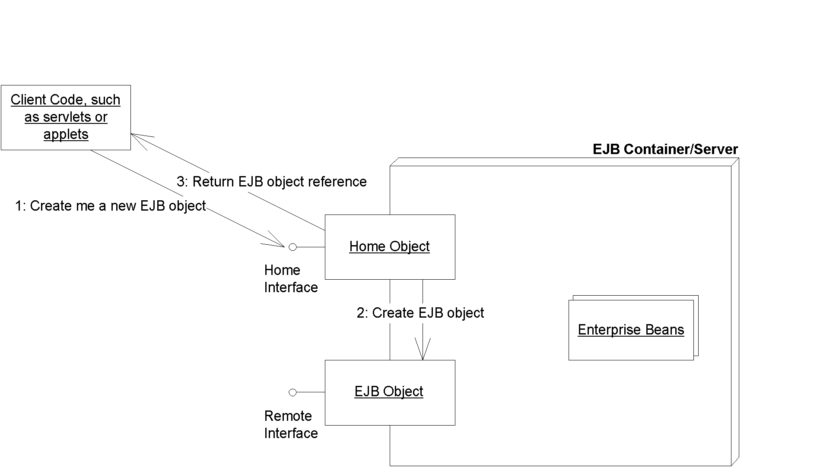
Constitution d'un EJB : Home Object
Comme les EJB Objects, les Home Objects sont générés par le container
Contiennent du code spécifique,
Assurent le load-balancing, etc…

Slide 71
Constitution d'un EJB : l'interface Home
Comment un Home object sait de quelle manière le client veut initialiser l'EJB Object ?
Rappel : au lieu d'appeler un constructeur, on demande au Home object de retourner une référence.
Comme pour les constructeurs, il est possible de passer des paramètres d'initialisation.
Comme pour les EJB Objects, le développeur du bean doit spécifier une interface Home

Slide 72
Constitution d'un EJB : l'interface Home
L'interface Home définit
Les méthodes pour créer, détruire et localiser les EJB Objects
Le Home Object (généré par le container) implémente cette interface.
L'interface fournie par le développeur dérive de javax.ejb.EJBHome
Javax.ejb.EJBHome dérive de java.rmi.Remote
Les Home objects sont aussi des objets distants, compatibles RMI-IIOP

Slide 73
Constitution d'un EJB : l'interface Home
public interface javax.ejb.EJBHome extends java.rmi.Remote {
public EJBMetaData getEJBMetaData()
throws java.rmi.RemoteException;
public javax.ejb.HomeHandle getHomeHandle()
throws java.rmi.RemoteException;
public void remove(Handle handle)
throws java.rmi.RemoteException
javax.ejb.RemoveException;
public void remove(Object primaryKey)
throws java.rmi.RemoteException,
javax.ejb.RemoveException;
}

Slide 74
Constitution d'un EJB : les interfaces locales
Problème : la création de bean et l'appel de méthode distante coûtent cher !

Slide 75
Constitution d'un EJB : les interfaces locales
Commentaires sur la figure précédente
Le client appelle un stub (souche),
Le stub encode les paramètres dans un format capable de voyager sur le réseau,
Le stub ouvre une connexion sur le skeleton (squelette),
Le skeleton décode les paramètres,
Le skeleton appelle l'EJB Object,
L'EJB Object effectue les appels middleware,
L'EJB Object appelle la méthode du bean,
Le Bean fait son travail,
On fait le chemin inverse pour retourner la valeur de retour vers le client !
…Sans compter le chargement dynamique des classes nécessaires !

Slide 76
Constitution d'un EJB : les interfaces locales
Nouveau dans EJB 2.0 : les interfaces locales.
Introduit la notion de Local Object, en remplacement de EJB Object
Les Local Objects implémentent une interface locale au lieu d'une interface distante
Exemple d'appel de méthode distante
Le client appelle le Local Object,
Le Local Object appelle le middleware puis la méthode du bean
La valeur de retour est renvoyée au Local Object, puis au client

Slide 77
Constitution d'un EJB : les interfaces locales
Pour l'appel distant de méthodes, le développeur peut fournir une interface locale, qui sera implémentée par le container en tant que Local Object
A distinguer du cas "normal" (EJB 1.1) ou on a interface distante implémentée par EJB Object
Pour la création/localisation de beans, le développeur peut fournir une interface home interface locale, qui sera implémentée par le container en tant que Home Object local
A comparer avec Home Interface implémentée par le container en tant que Home Object

Slide 78
Constitution d'un EJB : les interfaces locales
Les interfaces locales ne tournent que si les EJB sont dans le même processus (même container),
Attention, paramètres et valeurs de retour (lors des appels de méthodes) se passent maintenant par référence
Toujours par valeur dans le cas d'appels distants!
Plus performant mais sémantique différente.
Difficile de passer d'une implémentation locale à une implémentation classique
Aurait pu être fait dans les descripteurs (weblogic)

Slide 79
Constitution d'un EJB : les descripteurs de déploiement
Pour informer le container des besoins middleware, on utilise un descripteur de déploiement (XML)
Standardisé,
A l'extérieur de l'implémentation du bean.
Attention si on les écrit à la main!
Outils d'aide au déploiement : IDEs (Jbuilder, Visual Cafe), outils spécifiques (Borland Application Server, Weblogic 6.1)
Descripteurs peuvent être modifiés après le déploiement.

Slide 80
Constitution d'un EJB : les descripteurs de déploiement
Descripteurs spécifiques au serveur d'application
Chaque vendeur ajoute des trucs en plus : load-balancing, persistance complexe, clustering, monitoring…
Dans des fichiers spécifiques (inprise-ejb.xml avec Borland)

Slide 81
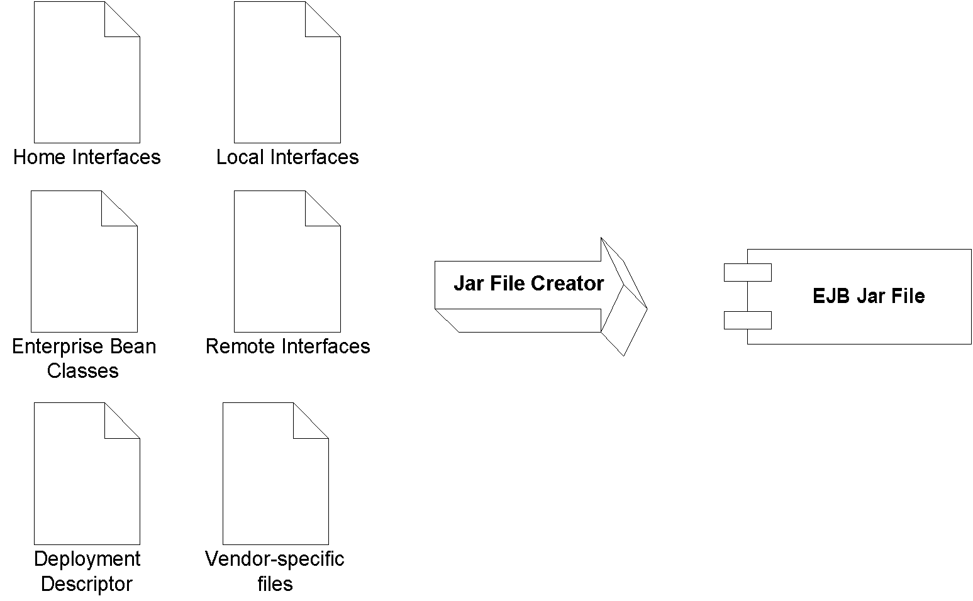
Déploiement : un fichier .jar

Slide 82
Résumé
Enterprise Bean class
Interface distante (remote interface)/Interface locale
EJB Object/Local Object
Home interface/Local Home interface
Home Object/Local Home Object
Descripteur de déploiement standard
Descripteurs spécifiques au vendeur
Fichier .jar de l'EJB

Slide 83
OUF !

Slide 84
Le modèle EJB 3.0 a fait le ménage !

Slide 85
Qu’est-ce qui a changé ?
Pas grand-chose sur le fond, les EJBs adressent toujours le même problème,
Beaucoup sur la forme.
Pour les Session Beans et pour les Message Driven Beans : modèle POJO (Plain Old Java Object)
Les développeurs veulent écrire du Java, pas du XML et pas 50 fichiers pour faire HelloWorld !
Pour les Entity Beans, on utilisera les « annotations de code » pour indiquer le mapping entre la classe java et les données dans la BD
Le modèle EJB 3.0 utilise beaucoup les « annotations de code » introduites avec java 1.5

Slide 86
Introduction aux Session Beans

Slide 87
Session Bean : rappel
Un Session Bean représente
une action, un verbe,
une logique métier, un algorithme,
Un enchaînement de tâches…
Exemples
Saisie d'une commande,
Compression vidéo,
Gestion d'un caddy, d'un catalogue de produits,
Transactions bancaires…

Slide 88
Durée de vie d'un Session Bean
Durée de vie = la session
En gros, le temps qu'un client reste connecté sur le bean.
Dans une logique e-commerce, le temps qu'un utilisateur est connecté sur le site.
Le container crée une instance lorsqu'un client se connecte sur le Session Bean.
Il peut le détruire lorsque le client se déconnecte.
Les Session Beans ne résistent pas à des crashes du serveur.
Ce sont des objets en mémoire, non persistants.
Le contraire des Entity Beans que nous verrons plus tard.

Slide 89
Types de Session Beans
Chaque EJB a un moment donné entretient une conversation avec un client.
Conversation = suites d'appels de méthodes.
Il existe deux types de Session Beans
Stateful Session Beans,
Stateless Session Beans.
Chacun modélisant un type particulier de conversation.

Slide 90
Stateful Session Beans
Certaines conversations se déroulent sous forment de requêtes succesives.
Exemple : un client surfe sur un site de e-commerce, sélectionne des produits, remplit son caddy…
D'une requête HTTP à l'autre, il faut un moyen de conserver un état (le caddy par ex.)
Autre exemple : une application bancaire. Le client effectue plusieurs opérations. On en va pas à chaque fois lui redemander son No de compte…

Slide 91
Stateful Session Beans
En résumé, un Stateful Session Bean est utile pour maintenir un état pendant la durée de vie du client
au cours d'appels de méthodes successifs.
Au cours de transactions successives.
Si un appel de méthode change l'état du Bean, lors d'un autre appel de méthode l'état sera disponible.
Conséquence : une instance de Stateful Session Bean par client.
Avec certains containers, les Stateful Session Beans peuvent être persistants (BAS/BES…) par sérialisation.

Slide 92
Stateless Session Beans
Certaines conversations peuvent se résumer à un appel de méthode, sans besoin de connaître l'état courant du Bean
Ex : simple traitement, simple calcul (validation de No de CB), compression…
Le client passe toutes les données nécessaires au traitement lors de l'appel de méthode.
Le container est responsable de la création et de la destruction du Bean
Il peut le détruire juste après un appel de méthode, ou le garder en mémoire pendant un certain temps pour réutilisation.
Une instance de Stateless Session Bean n'est pas propre à un client donné, elle peut être partagée entre chaque appel de méthode.

Slide 93
Pooling des Stateful Session Beans
Le pooling des instances de Stateful Session Beans n'est pas aussi simple…
Le client entretient une conversation avec le bean, dont l'état doit être disponible lorsque ce même client appelle une autre méthode.
Problème si trop de clients utilisent ce type de Bean en même temps.
Ressources limitées (connexions, mémoire, sockets…)
Mauvaise scalabilité du système,
L'état peut occuper pas mal de mémoire…
Problème similaire à la gestion des tâches dans un OS…

Slide 94
Pooling des Stateful Session Beans
Avec un OS : on utilise le concept de mémoire virtuelle…
Lorsqu'un processus ne fait plus rien (Idle), on swappe son état mémoire sur disque dur, libérant de la place.
Lorsqu'on a de nouveau besoin de ce processus, on fait l'inverse.
Ceci arrive souvent lorsqu'on passe d'une application à l'autre…

Slide 95
Pooling des Stateful Session Beans
Avec les Stateful Session Beans on fait pareil !
Entre chaque appel de méthode, un client ne fait rien (Idle),
Un utilisateur d'un site de e-commerce lit les infos sur la page www, réfléchit… de temps en temps il clique sur un bouton…
Pendant qu'il ne fait rien, l'état du bean est swappé mais les ressources telles que les connexions BD, sockets, la mémoire intrinsèque qu'il occupe, peuvent être utilisées par un autre client.
Etc…

Slide 96
Pooling des Stateful Session Beans
Ceci a un coût : l'activation/passivation génère des E/S
Choix du bean à swapper par LRU le plus souvent (Least Recent Used)
Choix du bean à activer : lorsqu'on le demande (just in time)

Slide 97
En quoi consiste l'état d'un Bean Stateful?
L'état conversationnel d'un bean suit les règles de la sérialisation d'objets en java.
En effet, la passivation (swap de la mémoire vers le HD) et l'activation (l'inverse) sont réalisées par sérialisation.
Rappelez-vous que javax.ejb.EnterpriseBean implémente java.io.Serializable
Tous les attributs du Bean non transcients sont donc concernés.

Slide 98
En quoi consiste l'état d'un Bean Stateful?
Ce sont tous les attributs de la classe + d’autres… ceux du code généré par le container.
Peut-on effectuer des actions avant la passivation ou après l’activation (libérer des ressources, les re-ouvrir…)
Réponse: oui!

Slide 99
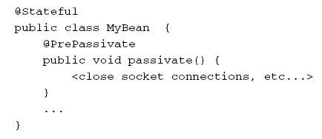
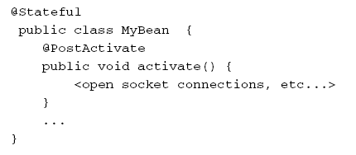
Activation/Passivation callbacks
Lorsqu'un bean va être mis en passivation, le container peut l’avertir (@PrePassivate)
Il peut libérer des ressources (connexions…)
Idem lorsque le bean vient d'être activé (@PostActivate)

Slide 100
Introduction aux Entity Beans

Slide 101
Entity Bean, introducton
Un Entity Bean représente
Des objets persistants stockés dans une base de donnée,
Des noms, des données
Dans ce chapitre on étudiera
Le concept de persistance,
Ce qu'est un entity bean, du point de vue du programmeur,
Les caractéristiques des entity beans,
Les concepts de programmation des entity beans.

Slide 102
La persistance par sérialisation
Sérialisation = sauvegarde de l'état d'un objet sous forme d'octets.
Rappel : l'état d'un objet peut être quelque chose de très compliqué.
Etat d'un objet = ses attributs, y compris les atributs hérités.
Si les attributs sont eux-même des instances d'une classe, il faut sauvegarder aussi les attributs de ces instances, etc…
A partir d'un état sérialisé, on peut reconstruire l'objet
En java, au travers de l'interface java.io.Serializable, des méthodes de java.io.ObjectInputStream et java.io.ObjectOutputStream

Slide 103
La persistance par sérialisation
Défauts nombreux…
Gestion des versions, maintenance…
Pas de requêtes complexes…
Ex : on sérialize mille comptes bancaires. Comment retrouver ceux qui ont un solde négatif ?
Solution : stocker les objets dans une base de donnée!

Slide 104
La persistance par mapping objet/BD relationelle
On stocke l'état d'un objet dans une base de donnée.
Ex : la classe Personne possède deux attributs nom et prenom, on associe cette classe à une table qui possède deux colonnes : nom et prenom.
On décompose chaque objet en une suite de variables dont on stockera la valeur dans une ou plusieurs tables.
Permet des requêtes complexes.

Slide 105
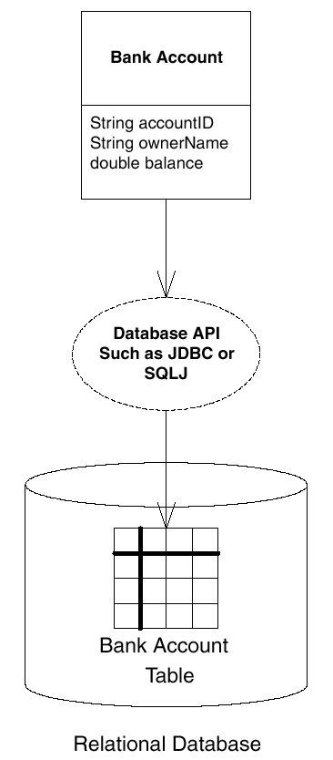
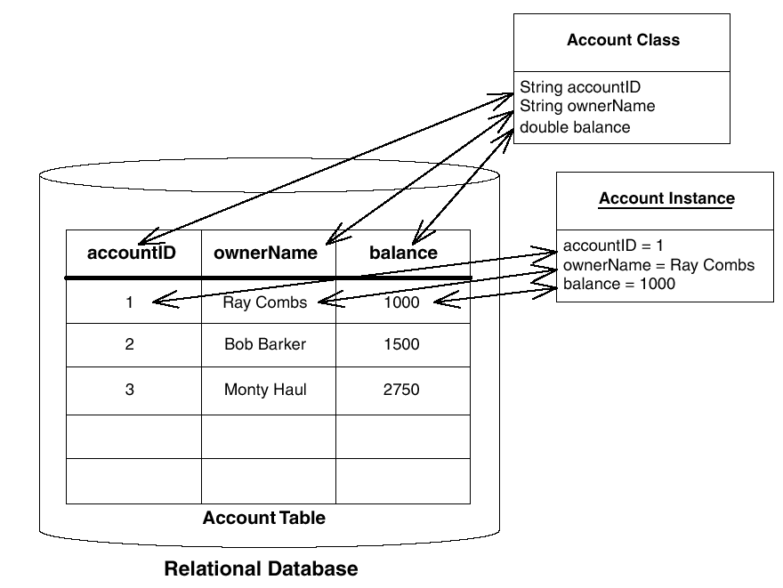
La persistance par mapping objet/BD relationelle

Slide 106
La persistance par mapping objet/BD relationelle
Pas si simple…
Détermination de l'état d'un objet parfois difficile, tout un art…
Il existe des produits pour nous y aider… TopLink (WebGain), JavaBlend (Sun),
Aujourd'hui la plupart des gens font ça à la main avec JDBC ou SQL/J.
Mais SQL dur à tester/debugger… source de

Slide 107
La persistance à l'aide d'une BD Objet
Les Base de données objet stockent directement des objets.
Plus de mapping !
Object Query Language (OQL) permet de manipuler les objets…
Relations entre les objets évidentes (plus de join…)
Bonnes performances mais mauvaise scalabilité.

Slide 108
Le modèle de persistence EJB 3.0
EJB 3.0 propose un modèle standard de persistence à l’aide des Entity beans
Les outils qui assureront la persistence (Toplink, Hibernate, etc.), intégrés au serveur d’application, devront être compatibles avec la norme EJB 3.0

Slide 109
Qu'est-ce qu'un Entity Bean
Ce sont des objets qui savent se mapper dans une base de donnée.
Ils utilisent un mécanisme de persistance (parmi ceux présentés)
Ils servent à représenter sous forme d'objets des données situées dans une base de donnée
Le plus souvent un objet = une ou plusieurs ligne(s) dans une ou plusieurs table(s)

Slide 110
Qu'est-ce qu'un Entity Bean
Exemples
Compte bancaire (No, solde),
Employé, service, entreprises, livre, produit,
Cours, élève, examen, note,
Mais au fait, pourquoi nous embêter à passer par des objets ?
Plus facile à manipuler par programme,
Vue plus compacte, on regroupe les données dans un objet.
On peut associer des méthodes simples pour manipuler ces données…
On va gagner la couche middleware !

Slide 111
Exemple avec un compte bancaire
On lit les informations d'un compte bancaire en mémoire, dans une instance d'un entity bean,
On manipule ces données, on les modifie en changeant les valeurs des attributs d'instance,
Les données seront mises à jour dans la base de données automatiquement !
Instance d'un entity bean = une vue en mémoire des données physiques

Slide 112
Fichiers composant un entity bean
Idem session beans mais quelques particularités cependant:
Interface locale uniquement (performances),
La classe du bean se mappe dans une base de données.
C’est une classe java « normale » (POJO) avec des attributs, des accesseurs, des modifieurs, etc.
On utilisera les méta-données ou « attributs de code » pour indiquer le mapping, la clé primaire, etc.
Clé primaire = un objet sérializable, unique pour chaque instance. C'est la clé primaire au sens SQL.
On manipulera les données de la BD à l’aide des EntityBeans + à l’aide d’un PERSISTENT MANAGER.
Le PM s’occupera de tous les accès disque, du cache, etc.
Lui seul contrôle quand et comment on va accèder à la BD, c’est lui qui génère le SQL, etc.

Slide 113
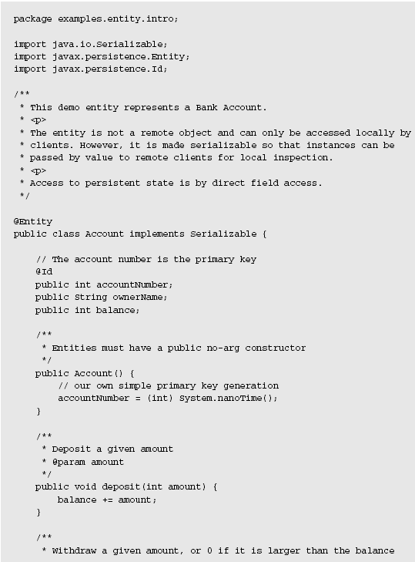
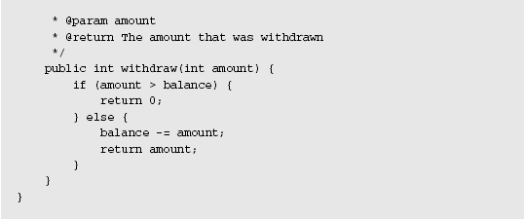
Un exemple d’entity bean
La classe = POJO,
Sérializable,
Un attribut = la clé primaire
C’est tout !

Slide 114
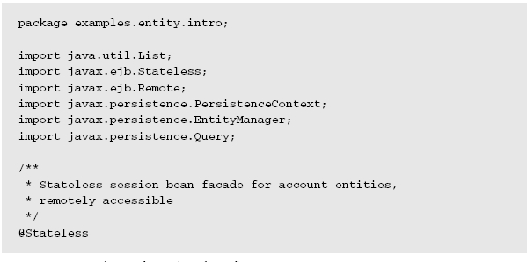
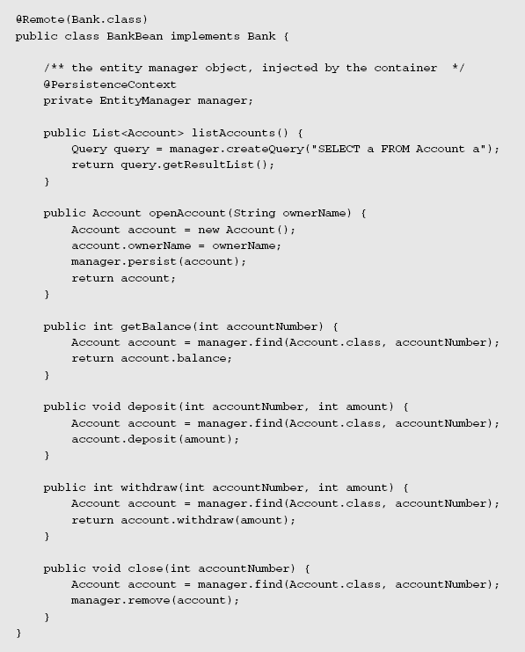
Client de l’entity bean précédent : un session bean (servant de façade)
Ce session bean est stateless,
Utilise un EntityManager,
Sert à envoyer des requêtes EJB QL,
Méthode persist(entity) pour créer une nouvelle entrée (insert)
Le reste passe par des appels de méthodes classiques de l’entity bean.

Slide 115
Quand se font les E/S ? Les transactions ?
Par défaut, une transaction est créée dès qu’on entre dans un session bean, et se termine soit en cas d’exception (rollback), soit en cas de succès (sortie du session bean, commit),
Les E/S s’effectuent par défaut en début et fin de transaction.
On doit cependant faire un find chaque fois que l’on cherche le solde d’un compte…

Slide 116
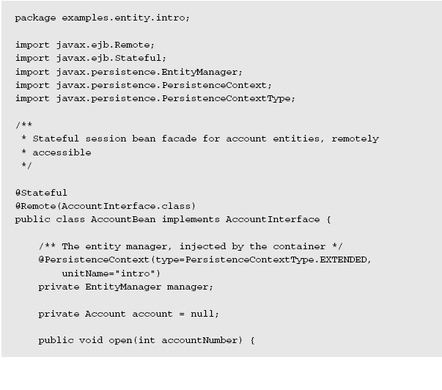
Autre version : on garde dans le session bean la « mémoire » de l’entity bean
Le session bean est stateful,
Il garde la référence de l’entity bean,
On a du « étendre » la portée du Persistence Manager

Slide 117
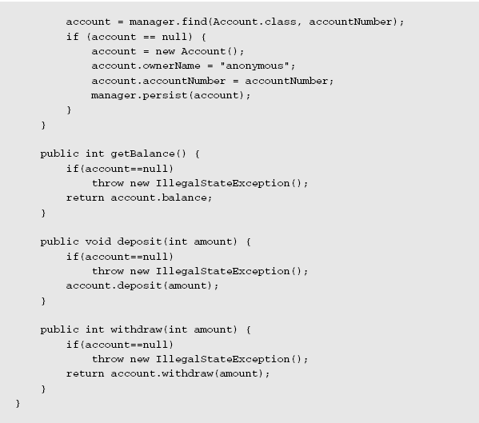
Suite de l’exemple
Dans getBalance() on utilise plus de find,
On utilise les Exceptions

Slide 118
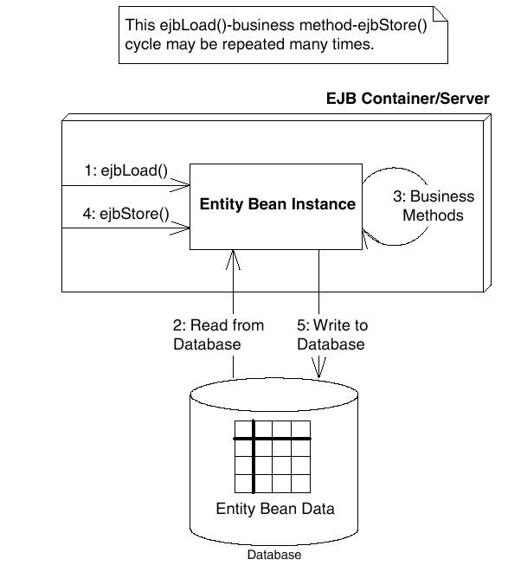
Caractéristiques des entity beans
Survivent aux crashes du serveur, du SGBD
Ce sont des vues sur des données dans un SGBD

Slide 119
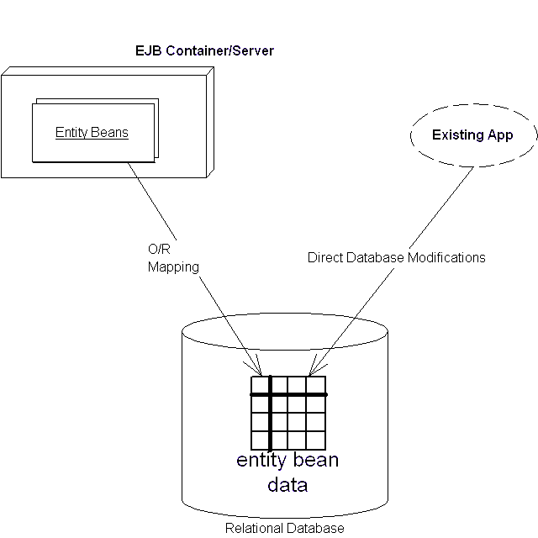
Modifier les données sans passer par le bean

Slide 120
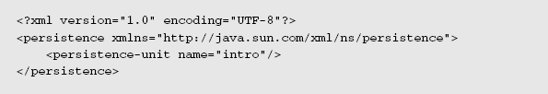
Packager et déployer un Entity Bean
Les EB sont déployés dans des « persistence Units »,
Spécifié dans le fichier « persistence.xml » qui est dans le jar contenant les EJBs.
Exemple le plus simple :
Mais on peut ajouter de nombreux paramètres :
<description>, <provider>, <transaction type>, <mapping file> etc.

Slide 121
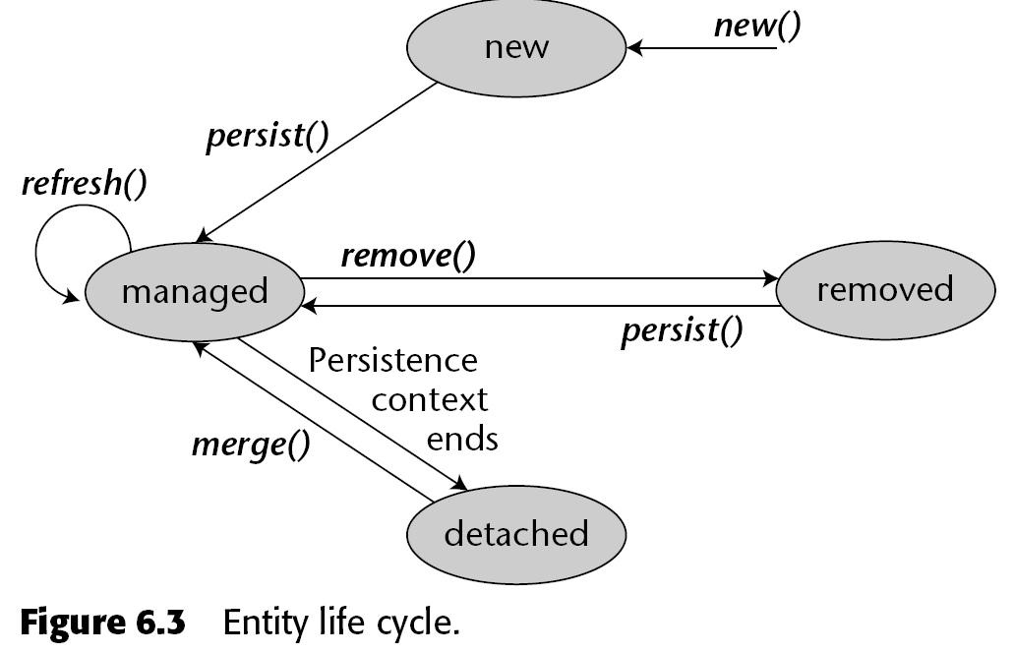
Que faire avec un entity manager ?

Slide 122
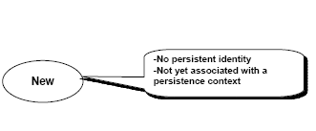
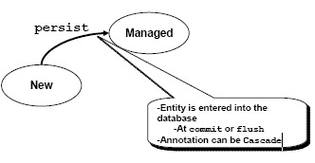
POJO: cycle de vie
New
- Pas d 'identité de persistance
- Pas associé au conteneur
Managed
- Identité de persistance
- Géré par le conteneur
- Synchronisation SGBDR
- Gestion des relations

Slide 123
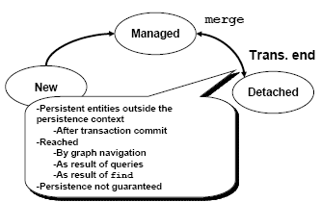
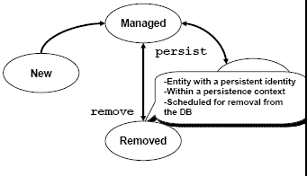
POJO: cycle de vie
Detached
- Identité de persistance
- Non géré par le conteneur
- Necessité de la synchronisation
Removed
Identity de persistance
Suppression du bean

Slide 124
Etats d’un Entity Bean
Un EB peut avoir 4 états
New: le bean existe en mémoire mais n’est pas encore associé à une BD, il n’est pas encore associé à un contexte de persistence (via l’entity manager)
Managed : après le persist() par exemple. Le bean est associé avec les données dans la BD. Les changements seront répercutés (transaction terminées ou appel a flush())
Detached : le bean est n’est plus associé au contexte de persistenced
Removed : le bean est associé à la BD, au contexte, et est programmé pour être supprimé (les données seront supprimées aussi).

Slide 125
Utilisation du persistent manager
Remove() pour supprimer des données,
Set(), Get(), appel de méthodes de l’entity bean pour modifier les données, mais le bean doit être dans un état « managed »,
Persist() pour créer des données, le bean devient managé,
Merge pour faire passer un bean « detached » dans l’état « managed ».

Slide 126
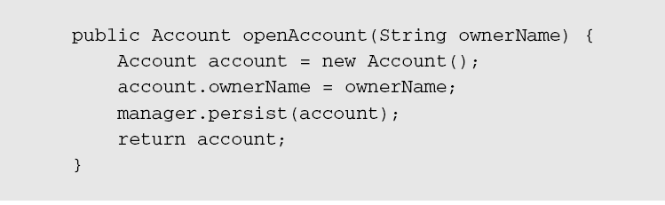
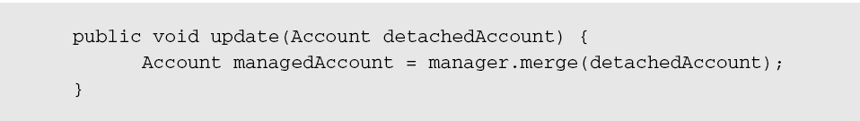
Exemple de merge() avec le bean stateless
Note : avec le PM en mode « étendu » ceci aurait été inutile

Slide 127
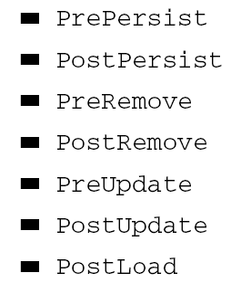
Callbacks
Comme pour les session beans, on peut définir des méthodes de l’entity bean qui seront appelées à divers moments de son cycle de vie.
Pour cela on utilise les attributs de code:

Slide 128
Recherche d'entity beans
Les entity beans correspondant à des lignes dans une BD, on peut avoir besoin de faire des recherches.
Similaire à un SELECT
Plusieurs fonctions sont proposées par l’entity manager

Slide 129

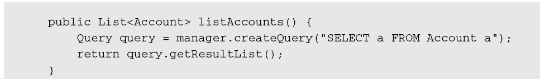
Recherche d’entity beans
Recherche par clé primaire :
Exécution de requêtes EJB-QL

Slide 130
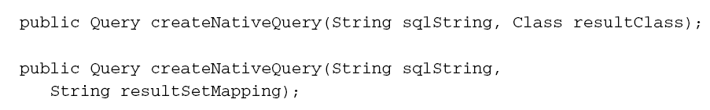
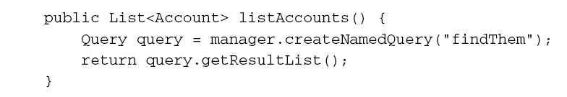
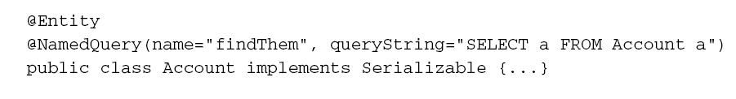
Recherche d’entity beans
Requêtes SQL:
Requêtes nommées:

Slide 131
Message-Driven Beans

Slide 132
Message-Driven Beans
Nouveauté apparue avec EJB 2.0,
Messaging = moyen de communication léger, comparé à RMI-IIOP,
Pratique dans de nombreux cas,
Message-Driven beans = beans accessibles par messaging asynchrone.

Slide 133
Message-Driven Beans : motivation
Performance
Un client RMI-IIOP attend pendant que le serveur effectue le traitement d'une requête,
Fiabilité
Lorsqu'un client RMI-IIOP parle avec un serveur, ce dernier doit être en train de fonctionner. S'il crashe, ou si le réseau crashe, le client est coincé.
Pas de broadcasting !
RMI-IIOP limite les liaisons 1 client vers 1 serveur
Notes:
Avec le messaging Non Blocking request processing
Reliability
Multitple senders an receivers

Slide 134
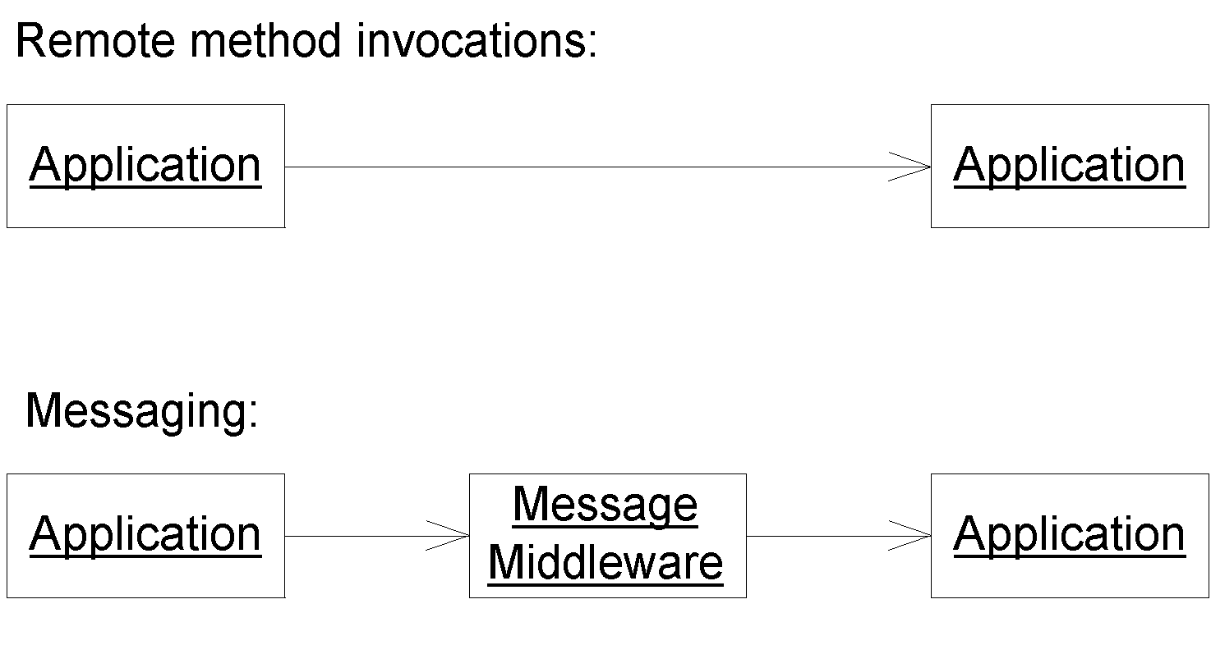
Messaging
C'est comme le mail ! Ou comme si on avait une troisième personne entre le client et le serveur !

Slide 135
Messaging
A cause de ce "troisième homme" les performances ne sont pas toujours au rendez-vous !
Message Oriented Middleware (MOM) est le nom donné aux middlewares qui supportent le messaging.
Tibco Rendezvous, IBM MQSeries, BEA Tuxedo/Q, Microsoft MSMQ, Talarian SmartSockets, Progress SonicMQ, Fiorano FioranoMQ, …
Ces produits fournissent : messages avec garantie de livraison, tolérance aux fautes, load-balancing des destinations, etc…

Slide 136
The Java Message Service (JMS)
Les serveurs MOM sont pour la plupart propriétaires : pas de portabilité des applications !
JMS = un standard pour normaliser les échanges entre composant et serveur MOM,
Une API pour le développeur,
Un Service Provider Interface (SPI), pour connecter l'API et les serveurs MOM, via les drivers JMS

Slide 137
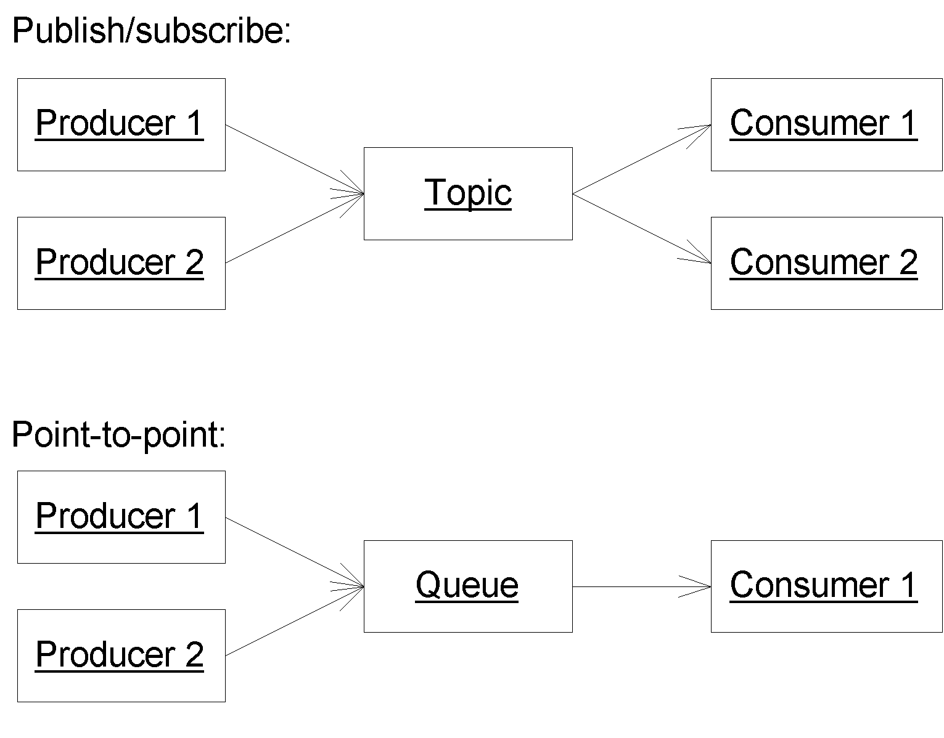
JMS : Messaging Domains
Avant de faire du mesaging, il faut choisir un domaine
Domaine = type de messaging
Domaines possibles
Publish/Subscribe (pub/sub) : n producteurs, n consommateurs (tv)
Point To Point (PTP) : n producteurs, 1 consommateur

Slide 138
Producer1
publishes
deliver
Topic
Consumer 1
subscribe
deliver
Producer 2
Consumer 2
publishes
subscribe

Slide 139
acknowledges
sends
Queue
Producer
Consumer
consumes

Slide 140
Point-to-point model
In the point-to-point model, a sender posts messages to a particular queue and a receiver reads messages from the queue. Here, the sender knows the destination of the message and posts the message directly to the receiver's queue.

Slide 141
This model is characterized by the following:
Only one consumer gets the message.
The producer does not have to be running at the time the consumer consumes the message, nor does the consumer need to be running at the time the message is sent.
Every message successfully processed is acknowledged by the consumer.

Slide 142
Publish/subscribe model
The publish/subscribe model supports publishing messages to a particular message topic. Subscribers may register interest in receiving messages on a particular message topic. In this model, neither the publisher nor the subscriber knows about each other. A good analogy for this is an anonymous bulletin board.

Slide 143
Characteristics of this model:
Multiple consumers (or none) will receive the message.
There is a timing dependency between publishers and subscribers. The publisher has to create a message topic for clients to subscribe. The subscriber has to remain continuously active to receive messages, unless it has established a durable subscription. In that case, messages published while the subscriber is not connected will be redistributed whenever it reconnects.

Slide 144
JMS : les étapes
Localiser le driver JMS
lookup JNDI. Le driver est une connection factory
Créer une connection JMS
obtenir une connection à partir de la connection factory
Créer une session JMS
Il s'agit d'un objet qui va servir à recevoir et envoyer des messages. On l'obtient à partir de la connection.
Localiser la destination JMS
Il s'agit du canal, de la chaîne télé ! Normalement, c'est réglé par le déployeur. On obtient la destination via JNDI.
Créer un producteur ou un consommateur JMS
Utilisés pour écrire ou lire un message. On les obtient à partir de la destination ou de la session.
Envoyer ou recevoir un message

Slide 145
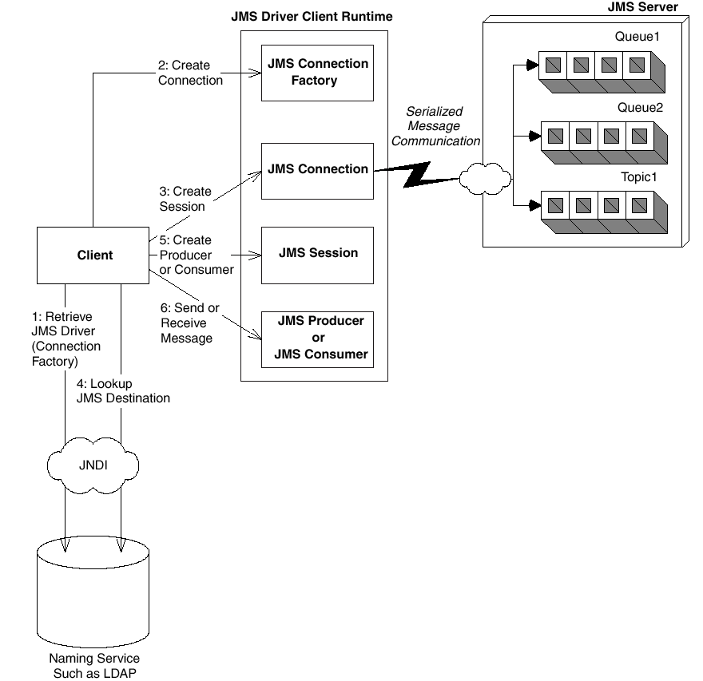
JMS : les étapes

Slide 146
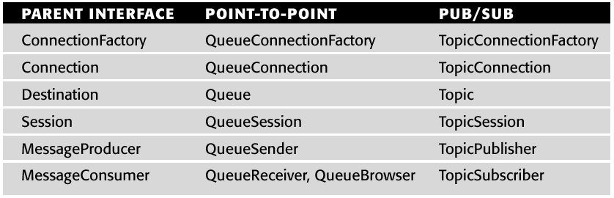
JMS : les interfaces

Slide 147
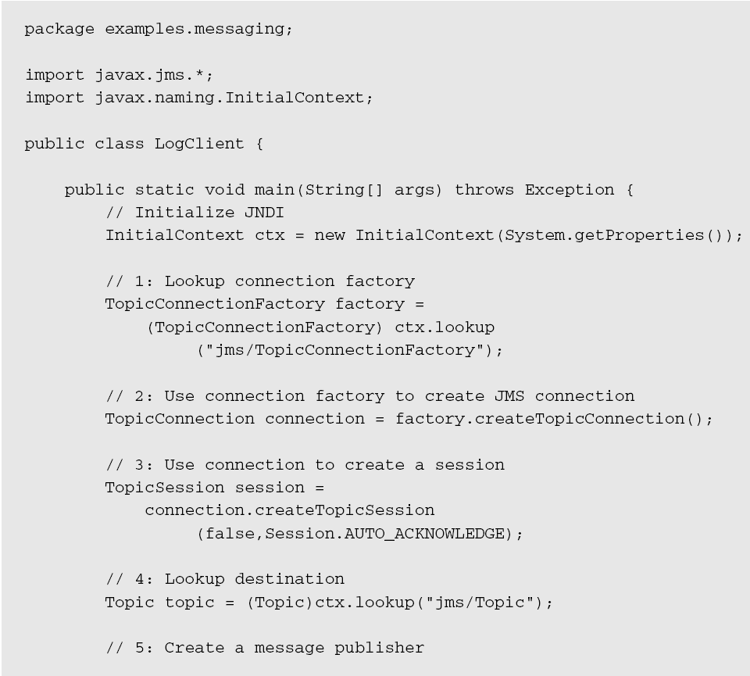
JMS : exemple de code (1)

Slide 148
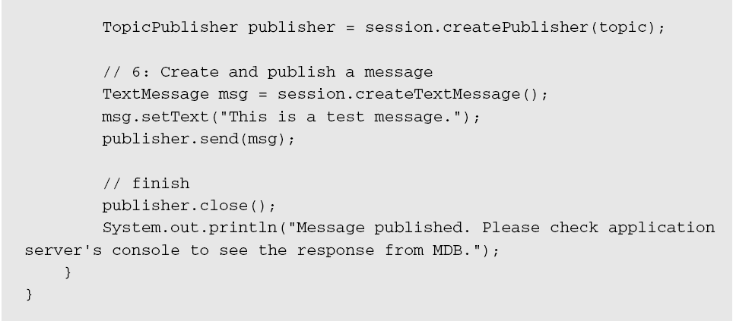
JMS : exemple de code (2)
Note : Dans 3) false = pas de transactions, AUTO_AKNOWLEDGE = inutile ici puisqu’on envoie des messages.

Slide 149
Intégrer JMS et les EJB
Pourquoi créer un nouveau type d'EJB ?
Pourquoi ne pas avoir délégué le travail à un objet spécialisé ?
Pourquoi ne pas avoir augmenté les caractéristiques des session beans ?
Parce que ainsi on peut bénéficier de tous les avantages déjà rencontrés : cycle de vie, pooling, descripteurs spécialisés, code simple…

Slide 150
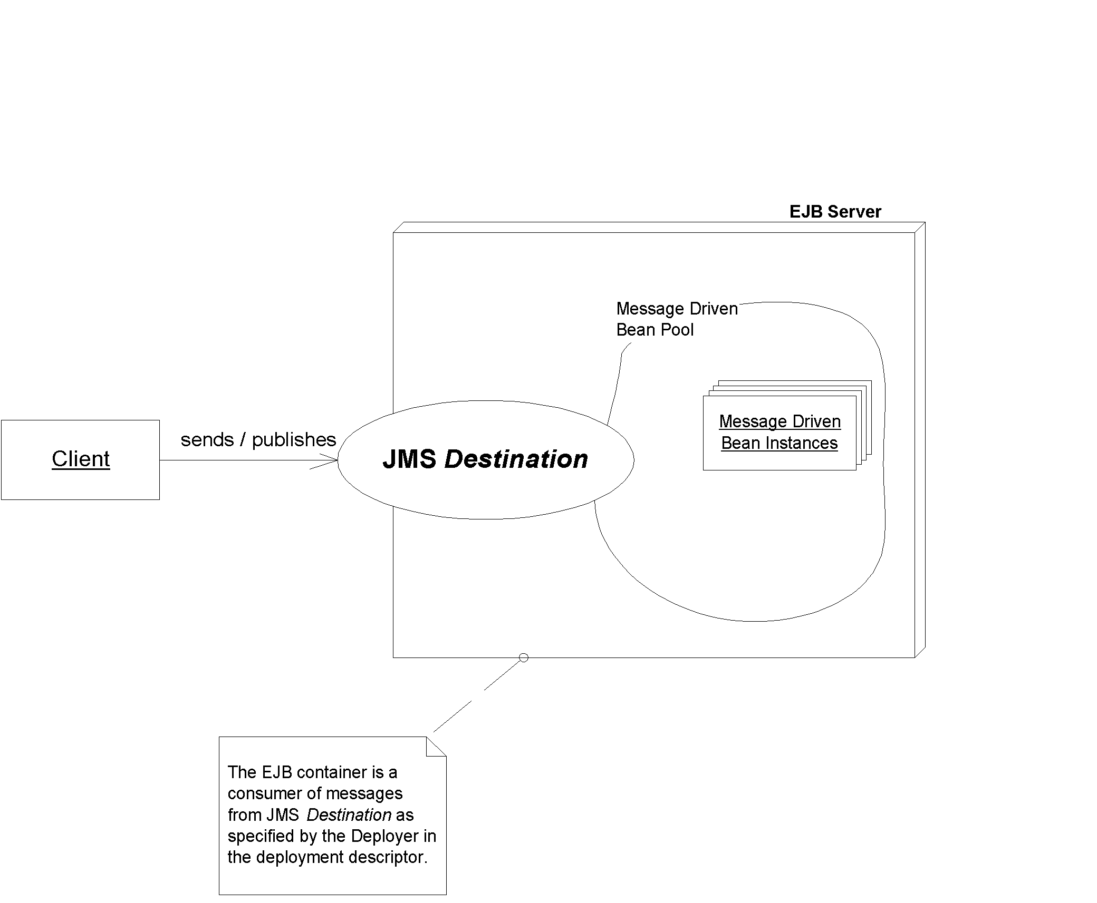
Qu'est-ce qu'un Message-Driven Bean ?
Un EJB qui peut recevoir des messages
Il consomme des messages depuis les queues ou topics, envoyés par les clients JMS

Slide 151
Qu'est-ce qu'un Message-Driven Bean ?
Un client n'accède pas à un MDB via une interface, il utilise l'API JMS,
Un MDB n'a pas d'interface Home, Local Home, Remote ou Local,
Les MDB possèdent une seule méthode, faiblement typée : onMessage()
Elle accepte un message JMS (BytesMessage, ObjectMessage, TextMessage, StreamMessage ou MapMessage)
Pas de vérification de types à la compilation.
Utiliser instanceof au run-time pour connaître le type du message.
Les MDB n'ont pas de valeur de retour
Ils sont découplés des producteurs de messages.

Slide 152
Qu'est-ce qu'un Message-Driven Bean ?
Pour envoyer une réponse à l'expéditeur : plusieurs design patterns…
Les MDB ne renvoient pas d'exceptions au client (mais au container),
Les MDB sont stateless…
Les MDB peuvent être des abonnés durables ou non-durables (durable or nondurable subscribers) à un topic
Durable = reçoit tous les messages, même si l'abonné est inactif,
Dans ce cas, le message est rendu persistant et sera délivré lorsque l'abonné sera de nouveau actif.
Nondurable = messages perdus lorsque abonné inactif.

Slide 153
Qu'est-ce qu'un Message-Driven Bean ?
Le consommateur (celui qui peut les détruire) des messages est en général le Container
C'est lui qui choisit d'être durable ou non-durable,
S'il est durable, les messages résistent au crash du serveur d'application.

Slide 154
Développer un Message-Driven Bean
Les MDBs doivent implémenter
public interface javax.jms.MessageListener {
public void onMessage(Message message);
}
public interface javax.ejb.MessageDrivenBean
extends EnterpriseBean {
public void ejbRemove()
throws EJBException;
public void setMessageDrivenContext(MessageDrivenContext ctx)
throws EJBException;
}
La classe d'implémentation doit fournir une méthode ejbCreate() qui renvoit void et qui n'a pas d'arguments.

Slide 155
Développer un Message-Driven Bean
Méthodes qui doivent être implémentées
onMessage(Message)
Invoquée à chaque consommation de message
Un message par instance de MBD, pooling assuré par le container
setMessageDrivenContext(MessageDrivenContext)
Appelée avant ejbCreate, sert à récupèrer le contexte.
Ne contient que des méthodes liées aux transactions…

Slide 156
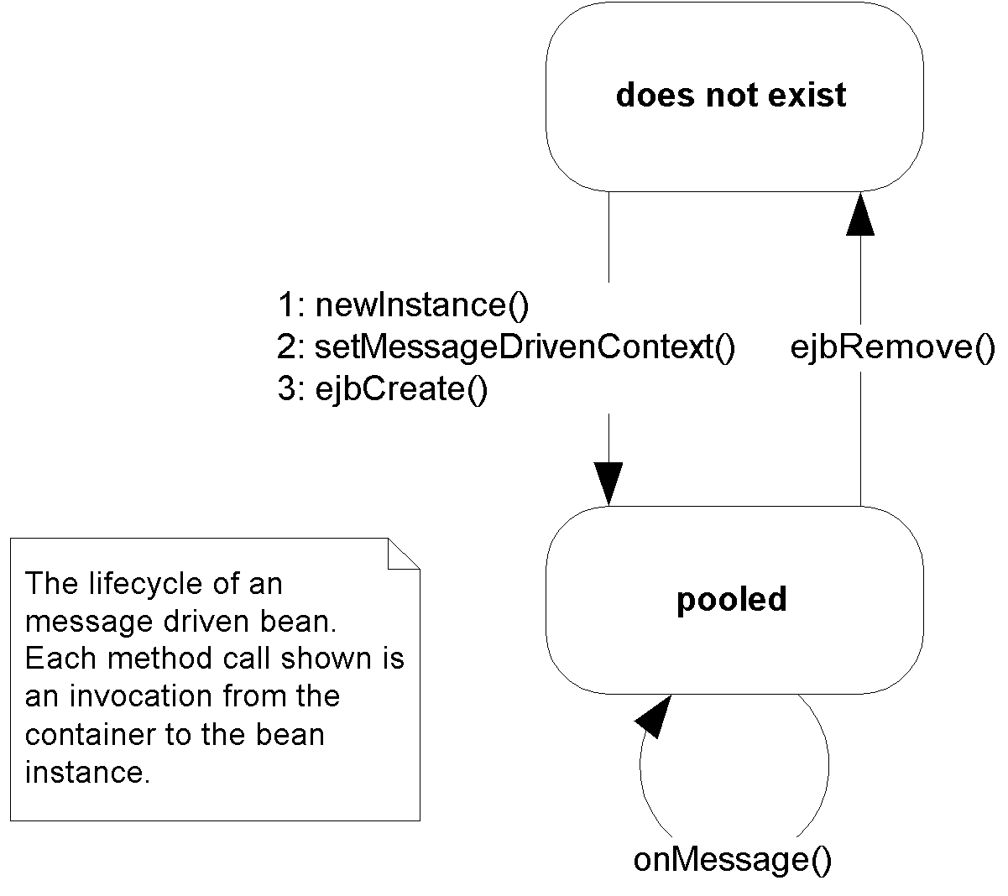
Développer un Message-Driven Bean

Slide 157
Un exemple simple
Un MDB qui fait du logging, c'est à dire affiche des messages de textes à l'écran chaque fois qu'il consomme un message.
Utile pour débugger….
Rappel : pas d'interfaces !

Slide 158
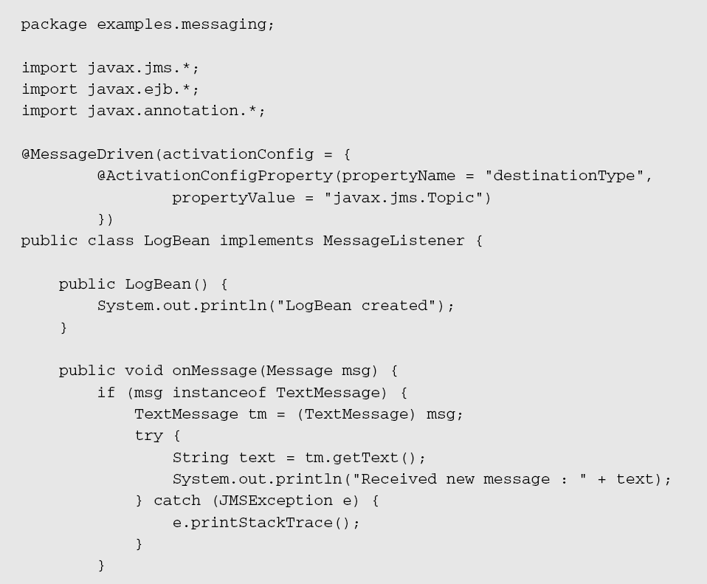
La classe du bean

Slide 159
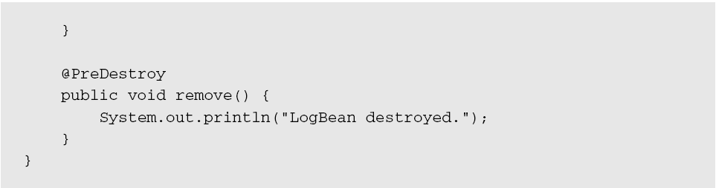
La classe du bean (suite)

Slide 160
Question ?
Comment sait-on quelle queue ou quel topic de messages le bean consomme ?
Cela n'apparaît pas dans le descripteur !
C'est fait exprès pour rendre les MDB portables et réutilisables.
L'information se trouve dans l’@ActivationConfigProperty au début du code

Slide 161
Exemple de descripteur spécifique, tiré d'un autre exemple (Borland)
<?xml version="1.0" encoding="UTF-8"?>
<!DOCTYPE ejb-jar PUBLIC "-//Borland Software Corporation//DTD Enterprise JavaBeans 2.0//EN" "http://www.borland.com/devsupport/appserver/dtds/ejb-jar_2_0-borland.dtd">
<ejb-jar>
<enterprise-beans>
<message-driven>
<ejb-name>HelloEJBQueue</ejb-name>
<message-driven-destination-name>serial://jms/q</message-driven-destination-name>
<connection-factory-name>serial://jms/xaqcf</connection-factory-name>
<pool>
<max-size>20</max-size>
<init-size>2</init-size>
</pool>
</message-driven>
<message-driven>
<ejb-name>HelloEJBTopic</ejb-name>
<message-driven-destination-name>serial://jms/t</message-driven-destination-name>
<connection-factory-name>serial://jms/tcf</connection-factory-name>
<pool>
<max-size>20</max-size>
<init-size>2</init-size>
</pool>
</message-driven>
</enterprise-beans>
</ejb-jar>

Slide 162
Le client (1)
import javax.naming.*;
import javax.jms.*;
import java.util.*;
public class Client {
public static void main (String[] args) throws Exception {
// Initialize JNDI
Context ctx = new InitialContext(System.getProperties());
// 1: Lookup ConnectionFactory via JNDI
TopicConnectionFactory factory =
(TopicConnectionFactory)
ctx.lookup("javax.jms.TopicConnectionFactory");
// 2: Use ConnectionFactory to create JMS connection
TopicConnection connection =
factory.createTopicConnection();

Slide 163
Le client (2)
// 3: Use Connection to create session
TopicSession session = connection.createTopicSession(
false, Session.AUTO_ACKNOWLEDGE);
// 4: Lookup Destination (topic) via JNDI
Topic topic = (Topic) ctx.lookup("testtopic");
// 5: Create a Message Producer
TopicPublisher publisher = session.createPublisher(topic);
// 6: Create a text message, and publish it
TextMessage msg = session.createTextMessage();
msg.setText("This is a test message.");
publisher.publish(msg);
}
}

Slide 164
Concepts avancés
Transactions et MBD,
La production et la consommation du message sont dans deux transactions séparées…
Sécurité,
Les MDB ne reçoivent pas les informations de sécurité du producteur avec le message. On ne peut pas effectuer les opérations classiques de sécurité sur les EJB.
Load-Balancing,
Modèle idéal : les messages sont dans une queue et ce sont les MDB qui consomment, d'où qu'ils proviennent.
Comparer avec les appels RMI-IIOP pour les session et entity beans, ou on ne peut que faire des statistiques…

Slide 165
Concepts avancés
Consommation dupliquée dans les architectures en clusters : utiliser une queue au lieu d'un topic si on veut que le message ne soit consommé qu'une fois !
Chaque container est un consommateur !

Slide 166
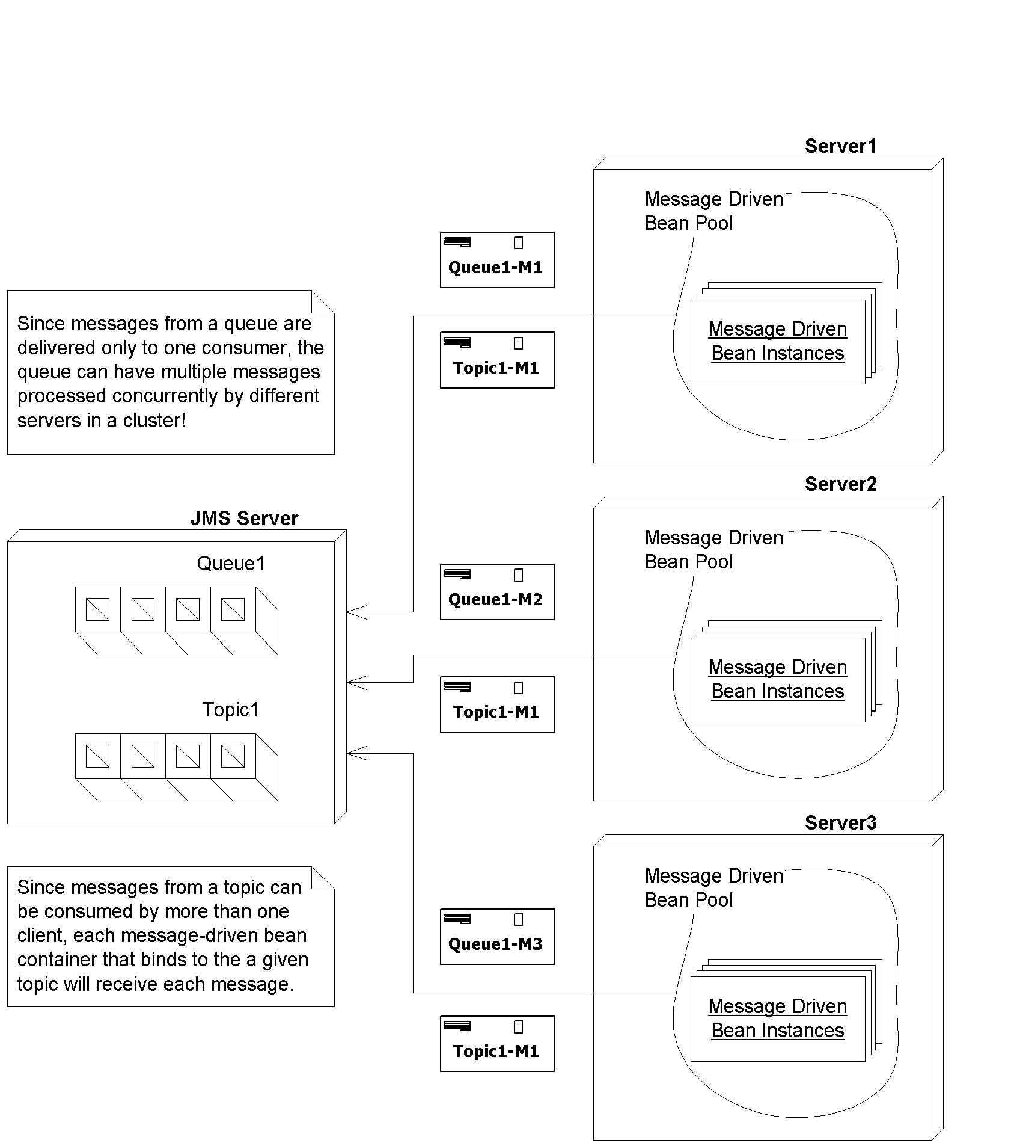
Concepts avancés

Slide 167
Pièges !
Ordre des messages
Le serveur JMS ne garantit pas l'ordre de livraison des messages.
L'appel à ejbRemove() n'est pas garanti, comme pour les session beans stateless…
A cause du pooling,
En cas de crash.
Messages empoisonnés (poison messages)
A cause des transactions un message peut ne jamais être consommé

Slide 168

Pièges !
Messages empoisonnés (poison messages)
A cause des transactions un message peut ne jamais être consommé

Slide 169
MDB empoisonné !
package examples;
import javax.ejb.*;
import javax.jms.*;
public class PoisonBean
implements MessageDrivenBean, MessageListener {
private MessageDrivenContext ctx;
public void setMessageDrivenContext(MessageDrivenContext ctx) {
this.ctx = ctx;
}
public void ejbCreate() {}
public void ejbRemove() {}
...

Slide 170
MDB empoisonné !
...
public void onMessage(Message msg) {
try {
System.out.println("Received msg " + msg.getJMSMessageID());
// Let's sleep a little bit so that we don't see rapid fire re-sends of the message.
Thread.sleep(3000);
// We could either throw a system exception here or
// manually force a rollback of the transaction.
ctx.setRollbackOnly();
}
catch (Exception e) {
e.printStackTrace();
}
}
}

Slide 171
MDB empoisonné !
Solutions
Ne pas lever d'exception,
Utiliser des transactions gérées par le bean, non par le container,
Certains serveurs peuvent configurer une "poison message queue" ou posséder un paramètre "nb max retries"
…

Slide 172
Comment renvoyer des résultats à l'expéditeur du message ?
A faire à la main ! Rien n'est prévu !

Slide 173
Comment renvoyer des résultats à l'expéditeur du message ?
Néanmoins, des problèmes se posent si le client est lui-même un EJB de type stateful session bean
Que se passe-t-il en cas de passivation ?
Perte de la connexion à la destination temporaire!
Solution : ne pas utiliser d'EJB SSB comme client! Utiliser une Servlet ou un JSP
Autre solution : configurer un topic permanent pour les réponses, au niveau du serveur JMS.

Slide 174

Comment renvoyer des résultats à l'expéditeur du message ?

Slide 175
Comment renvoyer des résultats à l'expéditeur du message ?
D'autres solutions existent…
JMS propose deux classes javax.jms.QueueRequestor et javax.jms.TopicRequestor qui implémentent une pattern simple question/réponse
Solution bloquante, pas de gestion de transactions…
Le futur : invocation de méthode asynchrone

Slide 176
Ajouter de la fonctionnalité aux beans

Slide 177
Dans ce chapitre, nous allons voir
Comment appeler un bean depuis un autre bean,
Utiliser les propriétés d'environnement du bean au runtime,
Comment utiliser les resources factories (JDBC, JMS),
Utiliser le modèle de sécurité EJB,
Comment utiliser les EJB object handles et EJB home handles.

Slide 178
Appeler un bean depuis un autre bean
La conception de la moindre application implique des beans qui sont clients d'autres beans…
Un bean gestionnaire de compte (session) utilise des beans compte bancaires (entity), etc…
On utilise JNDI comme pour n'importe quel client
Lookup du home object de l'EJB cible via JNDI,
Appel de create() sur le home object,
Appel de méthodes business,
Appel de remove sur le ejb object.

Slide 179
Appeler un bean depuis un autre bean
Comment indiquer les paramètres d'initialisation JNDI (driver, etc…) ?
Pas besoin, le container les a déjà initialisés
On les récupères via un InitialContext
//Obtain the DEFAULT JNDI initial context by calling the
//no-argument constructor
Context ctx =new InitialContext();
//Look up the home interface
Object result =ctx.lookup("java:comp/env/ejb/CatalogHome");
//Convert the result to the proper type,RMI-IIOP style
CatalogHome home =(CatalogHome)
javax.rmi.PortableRemoteObject.narrow(
result,CatalogHome.class);
//Create a bean
Catalog c =home.create(...);

Slide 180
Comprendre les références EJB
Dans le code précédent, la localisation JNDI du bean recherché est java:comp/env/ejb.
Recommandé par la spécification EJB.
Peut néanmoins changer si le serveur JNDI a une configuration bizarre.
Le déployeur ne peut pourtant pas changer votre code !
EJB références = dans le descripteur
Permet au déployeur de vérifier que tous les beans références par un autre bean sont bien déployés et enregistrés avec les noms JNDI corrects.

Slide 181
Comprendre les références EJB
...
<enterprise-beans>
<!--
Here,we define our Catalog bean. We use the "Catalog"ejb-name.We will use
this below.
-->
<session>
<ejb-name>Catalog</ejb-name>
<home>examples.CatalogHome</home>
...
</session>
<session>
<ejb-name>Pricer</ejb-name>
<home>examples.PricerHome</home>
<ejb-ref>
<description>
This EJB reference says that the Pricing Engine session bean (Pricer)uses the Catalog
Engine session bean (Catalog)
</description>

Slide 182
Comprendre les références EJB
<!--
The nickname that Pricer uses to look up Catalog.We declare it so the deployer
knows to bind the Catalog home in java:comp/env/ejb/CatalogHome.This may not
correspond to the actual location to which the deployer binds the object via the
container tools.The deployer may set up some kind of symbolic link to have the
nickname point to the real JNDI location.
-->
<ejb-ref-name>ejb/CatalogHome</ejb-ref-name>
<!--Catalog is a Session bean -->
<ejb-ref-type>Session</ejb-ref-type>
<!--The Catalog home interface class -->
<home>examples.CatalogHome</home>
<!--The Catalog remote interface class -->
<remote>examples.Catalog</remote>
<!--(Optional)the Catalog ejb-name -->
<ejb-link>Catalog</ejb-link>
</ejb-ref>
</session>
</enterprise-beans>

Slide 183
Resources factories (JDBC, JMS…)
Comment accéder à des ressources extérieures à l'EJB ?
Sources de données ?
JMS driver ?
Pour utiliser une resource factory, il faut d'abord la localiser
//Obtain the initial JNDI context
Context initCtx =new InitialContext();
//Perform JNDI lookup to obtain resource factory
javax.sql.DataSource ds =(javax.sql.DataSource)
initCtx.lookup("java:comp/env/jdbc/ejbPool");

Slide 184
Resources factories (JDBC, JMS…)
La localisation java:comp/env/jdbc/ejbPool
Les informations réelles doivent se trouver dans le descripteur (driver JDBC, URL de la datasource, etc…)

Slide 185
Resources factories (JDBC, JMS…)
<enterprise-beans>
<session>
<ejb-name>Catalog</ejb-name>
<home>examples.CatalogHome</home>
<!-- This element indicates a resource factory reference -->
<resource-ref>
<description>
This is a reference to a JDBC driver used within the Catalog bean.
</description>
<!-- The JNDI location that Catalog uses to look up the JDBC driver. We declare it
so the deployer knows to bind the JDBC driver in java:comp/env/jdbc/ejbPool.-->
<res-ref-name>jdbc/ejbPool</res-ref-name>
<!-- The resource factory class -->
<res-type>javax.sql.DataSource</res-type>
<!-- Security for accessing the resource factory. Can either be "Container" or
Application". -->
<res-auth>Container</res-auth>
<!-- Whether connections should be shared with other clients in the different
transactions -->
<res-sharing-scope>Sharable</res-sharing-scope>
</resource-ref>
</session>
</enterprise-beans>

Slide 186
Resources factories (JDBC, JMS…)
Remarque sur <res-auth>..</res-auth>
L'accès à la datasource peut nécessiter des autorisations (login, password),
On peut passer ces paramètres dans l'application,
Ou dans le descripteur (c'est donc le container qui va gérer l'authentification)
Cas le plus courant !

Slide 187
Le modèle de sécurité EJB
Deux mesures de sécurité que les clients doivent satisfaire lorsqu'on ajoute la sécurité à un système EJB
Le client doit s'authentifier
Le client doit être autorisé

Slide 188
Le modèle de sécurité EJB
Le client doit s'authentifier
Le mécanisme d'authentification vérifie que le client est bien celui qu'il prétend être,
A l'aide de login/password validés auprès d'une base de données, de LDAP, etc…
Une fois authentifié, on lui associe une security identity pour le reste de la session.
Le client doit être autorisé
Une fois authentifié, il doit avoir la permission d'effectuer les opérations désirées.
Par exemple tout le monde peut faire des offres de prêts, seul le banquier peut les accepter.

Slide 189
Etape 1 : l'authentification
Avec EJB 1.0 et 1.1, pas de mécanisme d'authentification portable
EJB 2.0 propose un modèle portable et robuste
A l'aide de Java Authentification and Authorization Service (JAAS) : une API J2EE standard.

Slide 190
Présentation de JAAS
JAAS est implémentée par le serveur d'application
JAAS permet d'utiliser de manière transparente pour le développeur de bean n'importe quel système d'authentification sous-jacent.
Login/password, LDAP, certificats, simple lookup dans une BD, etc…

Slide 191

Présentation de JAAS

Slide 192
Quelques commentaires
Les informations fournies par le client, dans le cas d'un client web peuvent être de 4 types
Basic authentification : login password en texte (idem .htaccess), certains serveurs permettent SSL
Form-based authentification : idem sauf que login et password sont saisis dans un formulaire web
Digest authentification : hascode calculé à partir de login+password+message HTTP lui-même. Le serveur web fait la vérif à partir d'un password qu'il à lui-même de son côté.
Certificate authentification : protocole X509…

Slide 193

Architecture JAAS

Slide 194
Exemple de code JAAS
Cet exemple montre un client qui s'authentifie avant d'appeler la méthode "hello world" d'un bean.
Si le password n'est pas correct, une exception est levée

Slide 195
HelloClient.java
package examples;
import javax.naming.*;
import javax.security.auth.*;
import javax.security.auth.callback.*;
import javax.security.auth.login.*;
import javax.rmi.PortableRemoteObject;
public class HelloClient {
public static void main(String [] args))throws Exception {
/* Authenticate via JAAS */
LoginContext loginContext =new LoginContext("Hello Client");
loginContext.login();
/* Retrieve the logged-in subject */
Subject subject =loginContext.getSubject();
/* Perform business logic while impersonating the authenticated subject */
CallHelloWorld action =new CallHelloWorld();
String result =(String)Subject.doAs(subject,action);
/* Print the return result from the business logic */
System.out.println(result);
}
}

Slide 196
PasswordConfig.java (1)
package examples;
import java.util.Hashtable;
import javax.security.auth.login.*;
/** Sample configuration class for JAAS user authentication. This class is
useful because it can be rewritten to use different login modules without
affecting client code.
For example,we could have a login module that did username/password
authentication,and another that did public/private key certificate
authentication.*/
public class PasswordConfig extends Configuration {
/** A configuration class must have a no-argument constructor */
public PasswordConfig(){}

Slide 197
PasswordConfig.java (2)
/** This method chooses the proper login module. */
public AppConfigurationEntry [] getAppConfigurationEntry(String applicationName) {
/* Return the one login module we ’ve written,which uses username/password
authentication.
-The "REQUIRED" flag says that we require that this login module succeed for
authentication.
-The new hashtable is a hashtable of options that our login module will
receive. For example,we might define an option that turns debugging on.Our login
module would inspect this hashtable and start logging output.*/
AppConfigurationEntry []loginModules = new AppConfigurationEntry [1];
loginModules[0] = new AppConfigurationEntry("examples.PasswordLoginModule",
AppConfigurationEntry.LoginModuleControlFlag.REQUIRED,
new Hashtable());
return loginModules;
}
/** Refresh and reload the Configuration object by readingall of the login
configurations again.*/
public void refresh(){}
}

Slide 198
PasswordLoginModule.java (1)
package examples;
import java.util.*;
import javax.naming.Context;
import javax.security.auth.*;
import javax.security.auth.callback.*;
import javax.security.auth.login.*;
import javax.security.auth.spi.*;
/** Sample login module that performs password authentication. The purpose of this
class is to actually go out and perform the authentication. */
public class PasswordLoginModule implements LoginModule {
private Subject subject = null;
/** Initializes us.We set ourselves to the particular subject which we will later
authenticate. */
public void initialize(Subject subject, CallbackHandler callbackHandler,Map
sharedState, Map options) {
this.subject =subject;
}

Slide 199
PasswordLoginModule.java (2)
/** This method authenticates the user.It is called when the client tries to login in.
Our method implementation contains the vendor-specific way to access our permanent
storage of usernames and passwords.
Note that while this code is not portable,it is 100% hidden from your application
code behind the LoginModule.
The intention is that you develop a different LoginModule for each J2EE server.
In this case, BEA has provided us with a helper class that talks JNDI to the
Weblogic server,and the server then goes to whatever the currently configured
security realm is, such as a file,RDBMS,or LDAP server.*/
public boolean login()throws LoginException {
try {
/* Authenticate the user ’s credentials,populating Subject
Note:In a real application,we would not hardcode the username and ^p
password. Rather,we would write a reusable LoginModule that would work with any
username and password. We would then write a special callback handler that knows
how to interact with the user,such as prompting the user for a password. We would
then call that callback handler here. */
weblogic.jndi.Environment env = new
weblogic.jndi.Environment(System.getProperties());

Slide 200
PasswordLoginModule.java (3)
env.setSecurityPrincipal("guest");
env.setSecurityCredentials("guest");
weblogic.security.auth.Authenticate.authenticate(env,subject);
/* Return that we have successfully authenticated the subject* /
return true;
} catch (Exception e){
throw new LoginException(e.toString());
}
}
/** This method is called if the overall authentication succeeded (even if this
particular login module failed). This could happen if there are other login
modules involved with the authentication process. This is our chance to
perform additional operations, but since we are so simple,we don ’t do
anything.
@return true if this method executes properly */
public boolean commit()throws LoginException {
return true;
}

Slide 201
PasswordLoginModule.java (4)
/** This method is called if the overall authentication failed (even if
this particular login module succeeded).This could happen if there
are other login modules involved with the authentication
process.
This is our chance to perform additional operations, but since we are so
simple,we don ’t do anything.
@return true if this method executes properly */
public boolean abort()throws LoginException {
return true;
}
/** Logout the user.
@return true if this method executes properly */
public boolean logout()throws LoginException {
return true;
}
}

Slide 202
CallHelloWorld.java (1)
package examples;
import java.security.*;
import javax.naming.*;
import java.util.Hashtable;
import javax.rmi.PortableRemoteObject;
/** This is a helper class that knows how to call a "Hello,World!" bean. It does so
in a secure manner, automatically propagating the logged in security context
to the J2EE server. */
public class CallHelloWorld implements PrivilegedAction {
/* This is our one business method. It performs an action securely, and
returns application-specific results.*/
public Object run(){
String result ="Error";
try {
/* Make a bean */
Context ctx =new InitialContext(System.getProperties());
Object obj =ctx.lookup("HelloHome");

Slide 203
CallHelloWorld.java (2)
HelloHome home =(HelloHome)
PortableRemoteObject.narrow(obj,HelloHome.class);
Hello hello =home.create();
/* Call a business method,propagating the security context */
result =hello.hello();
} catch (Exception e){
e.printStackTrace();
}
/* Return the result to the client */
return result;
}
}

Slide 204
Etape 2 : l'autorisation
Une fois identifié, le client doit passer un test d'autorisation
On force cette étape en définissant la police de sécurité pour le bean (security policies)
Deux manière de faire
Par programmation
On effectue les tests dans le code du bean…
Par autorisation déclarative
Le container effectue les tests…

Slide 205

Rôles de sécurité (security roles)
Rôle de sécurité = une collection d'identités pour le client
Un client est autorisé à effectuer une opération
Son identité doit être dans le bon rôle de sécurité pour cette opération,
Le déployeur de beans a la responsabilité d'associer les identités et les rôles de sécurité après que vous ayez écrit le bean,
Grande portabilité et flexibilité.

Slide 206
Autorisation par programmation
Étape 1 : écrire la logique de sécurité
Savoir qui appelle le bean,
On obtient l'information via l'objet EJBContext
public interface javax.ejb.EJBContext {
...
public java.security.Principal getCallerPrincipal();
public boolean isCallerInRole(String roleName);
...
}

Slide 207
Autorisation par programmation
Exemple d'utilisation de isCallerInRole()
public class EmployeeManagementBean implements SessionBean {
private SessionContext ctx;
...
public void modifyEmployee(String employeeID) throws SecurityException {
/* If the caller is not in the ‘administrators ’ security role,throw an
exception.*/
if (!ctx.isCallerInRole("administrators")){
throw new SecurityException(...);
}
// else,allow the administrator to modify the
// employee records
//...
}
}

Slide 208
Autorisation par programmation
Exemple d'utilisation de getCallerPrincipal() import java.security.Principal;
...
public class EmployeeManagementBean implements SessionBean {
private SessionContext ctx;
...
public void modifyEmployee(){
Principal id = ctx.getCallerIdentity();
String name = id.getName();
// Query a database based on the name to determine if the user is
// authorized
}
}

Slide 209
Autorisation par programmation
Étape 2 : décrire les rôles de sécurité abstraits que le bean va utiliser
Par exemple indiquer que le bean a un rôle "administrator",
On indique ceci dans le descripteur de déploiement.

Slide 210
Autorisation par programmation
<enterprise-beans>
<session>
<ejb-name>EmployeeManagement</ejb-name>
<home>examples.EmployeeManagementHome</home>
...
<!--
This declares that our bean code relies on
the administrators role;we must declare it here
to inform the application assembler and deployer.
-->
<security-role-ref>
<description>
This security role should be assigned to the administrators who are responsible for
modifying employees.
</description>
<role-name>administrators</role-name>
</security-role-ref>
...
</session>
...
</enterprise-beans>

Slide 211
Autorisation par programmation
Étape 3 : associer les rôles de sécurité abstraits avec des rôles concrets (actual)
Autre niveau d'indirection, permet au déployeur de beans de renommer les rôles…

Slide 212
Autorisation par programmation
...
<enterprise-beans>
<session>
<ejb-name>EmployeeManagement</ejb-name>
<home>examples.EmployeeManagementHome</home>
...
<security-role-ref>
<description>
This security role should be assigned to the administrators who are responsible for modifying employees.
</description>
<role-name>administrators</role-name>
<!-- Here we link what we call "administrators"above,to a real security-role,called "admins",defined below
-->
<role-link>admins</role-link>
</security-role-ref>
...
</session>
<assembly-descriptor>
...

Slide 213
Autorisation par programmation
<!--
This is an example of a real security role.
-->
<security-role>
<description>
This role is for personnel authorized to perform
employee administration.
</description>
<role-name>admins</role-name>
</security-role>
...
</assembly-descriptor>
</enterprise-beans>
...

Slide 214
Autorisation déclarative
Tout se passe dans le descripteur, au déploiement.
Le container fait tout le travail !
Étape 1 : déclarer les permissions associées aux méthodes du bean que l'on désire sécuriser
Le container génèrera le code qui fera les vérifications nécessaires dans l'EJB home et dans l'EJB object

Slide 215
Exemple de déclaration d'autorisation (1)
<assembly-descriptor>
<!-- You can set permissions on the entire bean.
Example:Allow role "administrators" to call every
method on the bean class.
-->
<method-permission>
<role-name>administrators</role-name>
<method>
<ejb-name>EmployeeManagement</ejb-name>
<method-name>*</method-name>
</method>
</method-permission>
...

Slide 216
Exemple de déclaration d'autorisation (2)
<!–
You can set permissions on a method level. Example: Allow
role "managers"to call method "modifySubordinate()"and
"modifySelf()". -->
<method-permission>
<role-name>managers</role-name>
<method>
<ejb-name>EmployeeManagement</ejb-name>
<method-name>modifySubordinate</method-name>
</method>
<method>
<ejb-name>EmployeeManagement</ejb-name>
<method-name>modifySelf</method-name>
</method>
</method-permission>
...

Slide 217
Exemple de déclaration d'autorisation (3)
<!-- If you have multiple methods with the same name but that take
different parameters,you can even set permissions that distinguish
between the two. Example:allow role "employees"to call method
"modifySelf(String)"but not modifySelf(Int)" -->
<method-permission>
<role-name>employees</role-name>
<method>
<ejb-name>EmployeeManagement</ejb-name>
<method-name>modifySelf</method-name>
<method-params>String</method-params>
</method>
</method-permission>

Slide 218
Exemple de déclaration d'autorisation (4)
<!--
This is the list of methods that we don ’t want ANYONE to call. Useful if
you receive a bean from someone with methods that you don’t need. -->
<exclude-list>
<description>
We don ’t have a 401k plan,so we don’t support this method.
</description>
<method>
<ejb-name>EmployeeManagement</ejb-name>
<method-name>modify401kPlan</method-name>
<method-params>String</method-params>
</method>
</exclude-list>
...
</assembly-descriptor>
...

Slide 219
Autorisation déclarative
Étape 2 : déclarer les rôles de sécurité
Même méthode que pour les autorisation par programmation…
On les déclare et on donne une description (optionnelle) pour le deployeur.

Slide 220
Déclarer les rôles de sécurité
<assembly-descriptor>
<security-role>
<description> System administrators </description>
<role-name>administrators</role-name>
</security-role>
<security-role>
<description> Employees that manage a group </description>
<role-name>managers</role-name>
</security-role>
<security-role>
<description> Employees that don ’t manage anyone </description>
<role-name>employees</role-name>
</security-role>
...
</assembly-descriptor>

Slide 221
Que choisir ? Déclarative ou par programmation ?
Dans un monde idéal, on utiliserait tout le temps la méthode déclarative
Externalisation de la politique de sécurité,
Plus facile à maintenir et à ajuster,
Le travail du déployeur, pas du développeur !
Malheureusement, dans la spécification EJB 2.0 il manque encore
La gestion de la sécurité par instance,
Ex : un bean banquier ne peut modifier que des instances de comptes bancaires dont le solde est inférieur à 50.000 francs. (seul le chef peut manipuler les comptes bien fournis!)
Dans ce cas, recourir à la gestion par programmation.

Slide 222
Propagation de la sécurité
Un client a passé tous les tests de sécurité pour appeler le bean A.
La méthode de A qu'il appelle appelle une méthode d'un bean B,
Le client doit-il encore passer les tests de sécurité pour B ?
En coulisse, le container gère un contexte de sécurité (Security Context), qu'il passe de stub et skeleton, d'appel de méthode en appel de méthode…

Slide 223
Propagation de la sécurité
<enterprise-beans>
<session>
<ejb-name>EmployeeManagement</ejb-name>
<home>examples.EmployeeManagementHome</home>
<security-identity>
<run-as>
<role-name>admins</role-name>
</run-as>
</security-identity>
</session>
<assembly-descriptor>
...
<security-role>
<description> This role is for personnel authorized to perform employee
Administration.
</description>
<role-name>admins</role-name>
</security-role>
...
</assembly-descriptor>
</enterprise-beans>

Slide 224
Un mot sur les Message-Driven Beans
Pas de gestion d'autorisation pour les MDB, ni déclarative, ni par programmation
Les MDB ne reçoivent pas d'appel de méthode par RMI-IIOP, ils reçoivent des messages,
Ces messages ne contiennent pas d'information liées à la sécurité (credentials)
Un MDB ne peut pas non plus propager un contexte de sécurité qui n'existe pas,
Ils peuvent néanmoins avoir une identité lorsqu'ils appellent d'autres beans.

Slide 225
Comprendre les EJB Object Handles
Dans certaines applications, le client d'un bean peut se déconnecter, puis se reconnecter plus tard en retrouvant le bean dans l'état !
Exemple : un caddy représenté par un session bean stateful…
le client décide de se déconnecter… lorsqu'il se reconnecte il veut retrouver son caddy dans l'état !

Slide 226
Comprendre les EJB Object Handles
La spécification EJB fournit un outil particulier pour gérer ce genre de situations : l'EJB object handles
C'est un proxy vrs un EJB object,
Longue durée de vie,

Slide 227
Exemple d'utilisation d'un EJB Object Handle
//First,get the EJB object handle from the EJB object.
javax.ejb.Handle myHandle =myEJBObject.getHandle();
// Next, serialize myHandle,and then save it in permanent storage.
ObjectOutputStream stream =...;
stream.writeObject(myHandle);
// time passes... When we want to use the EJB object again, deserialize
// the EJB object handle
ObjectInputStream stream =...;
Handle myHandle =(Handle) stream.readObject();
// Convert the EJB object handle into an EJB object
MyRemoteInterface myEJBObject =(MyRemoteInterface)
javax.rmi.PortableRemoteObject.narrow(myHandle.getEJBObject(),
MyRemoteInterface.class);
// Resume calling methods again
myEJBObject.callMethod();

Slide 228
Variante : les EJB Home Handles
Idem, mais pour rendre persistant une référence vers le home object d'un bean,
Peu utilisés…

Slide 229
Exemple d'utilisation d'un EJB Home Handle
//First,get the EJB home handle from the home object.
javax.ejb.HomeHandle homeHandle =myHomeObject.getHomeHandle();
//Next,serialize the home handle,and then save it in permanent storage.
ObjectOutputStream stream =...;
stream.writeObject(homeHandle);
// time passes...When we want to use the home object again,deserialize the home
// handle
ObjectInputStream stream =...;
javax.ejb.HomeHandle homeHandle =(HomeHandle)stream.readObject();
// Convert the home object handle into a home object
MyHomeInterface myHomeObject =(MyHomeInterface)
javax.rmi.PortableRemoteObject.narrow(homeHandle.getHomeObject(),
MyHomeInterface.class);
// Resume using the home object
myHomeObject.create();

Slide 230
Gestion des transactions

Slide 231
Gestion de transactions
Service clé pour le développement côté serveur,
Permet à des applications de fonctionner de manière robuste,
Les transactions sont très utiles lorsqu'on effectue des opérations de persistance, comme des mises-à-jours dans une base de données…
Dans ce chapitre nous présentons le concept de transaction et sa mise en application au sein des EJB.

Slide 232
Motivation pour les transactions
Opérations atomiques, bien que composées de plusieurs petites opérations
Ex : transfert de compte à compte bancaire : on enlève sur un compte, on dépose sur l'autre…
Si une des deux opérations échoue, perte de cohérence !
On veut que soit les deux opérations réussissent, mais si une d'elles échoue, on annule le tout et on remet les comptes dans l'état initial !
On dit que les deux opérations forment une seule et même transaction !

Slide 233
Traitement par exceptions
On peut s'en sortir en gérant des exceptions
try {
// retirer de l'argent du compte 1
} catch (Exception e){
// Si une erreur est apparue, on arrête.
return;
}
try {
// Sinon, on dépose l'argent sur le compte 2
} catch (Exception e){
// Si une erreur est apparue, o s'arrête, mais avant, on redépose
//l'argent sur le compte 1
return;
}
Qu'en pensez-vous ?

Slide 234
Traitement par exceptions
Et si on échoue la dernière opération et qu'on arrive pas à remettre l'argent sur le compte 1 ?
Et si au lieu d'un traitement simple on a un gros traitement à faire qui se compose de 20 opérations différentes ?
Comment on teste tous les cas d'erreur ?

Slide 235

Panne réseau ou panne machine

Slide 236
Panne réseau ou panne machine
Le réseau plante, le client reçoit une RMI Remote Exception
L'erreur est intervenue avant qu'on enlève l'argent, ou après ?
Impossible de savoir
Peut-être que le SGBD s'est crashé ? La machine ? La BD est peut-être devenue inconsistante ?
Le traitement par Exception est vraiment inacceptable ici, il n'est pas suffisant !

Slide 237

Partage concurrent de données

Slide 238
Partage concurrent de données
Plusieurs clients consultent et modifient les mêmes données…
On ne peut tolérer de perte d'intégrité des données !

Slide 239
Problèmes résolus par les transactions !
Un transaction est une série d'opérations qui apparaissent sous la forme d'une large opération atomique.
Soit la transaction réussit, soit elle échoue.
Traduire par "toutes les opérations qui la composent…"
Les transactions s'accordent avec les pannes machines ou réseau,
Répondent au problèmes du partage de données.

Slide 240
Un peu de vocabulaire
Objet ou composant transactionel
Un composant bancaire impliqué dans une transaction. Un EJB compte bancaire, un composant .NET, CORBA…
Gestionnaire de transaction
Celui qui en coulisse gère l'état de la transaction
Ressource
L'endroit où on lit et écrit les données : un DB, une queue de messages, autre…
Gestionnaire de ressource
Driver d'accès à une BD, à une queue de message… Implémentent l'interface X/Open XA, standard de facto pour la gestion de transactions…

Slide 241
Les propriété ACID
Atomicité
Nombreux acteurs : servlet, corba, rmi-iiop, ejbs, DB… Tous votent pour indiquer si la transaction s'est bien passée…
Consistance
Le système demeure consistent après l'exécution d'une transaction (comptes bancaires ok!)
Isolation
Empêche les transactions concurrentes de voir des résultats partiels. Chaque transaction est isolée des autres.
Implémenté par des protocoles de synchronisation bas-niveau sur les BDs…
Durabilité
Garantit que les mises à jour sur une BD peuvent survivre à un crash (BD, machine, réseau)
En général, on utilise un fichier de log qui permet de faire des undos pour revenir dans l'état avant le crash.

Slide 242
Modèles de transactions
Il existe deux modèles
Flat transactions ou transactions à plat
Supportées par les EJBs
Nested transactions ou transactions imbriquées
Non supportées par les EJBs pour le moment…

Slide 243
Flat transactions
Modèle le plus simple.
Après qu'une transaction ait démarré, on effectue des opérations…
Si toutes les opérations sont ok, la transaction est commitée (commited), sinon elle échoue (aborted)
En cas de commit, les opérations sont validées (permanent changes)
En cas d'abort, les opérations sont annulées (rolled back). L'application est également prévenue…

Slide 244

Flat transactions

Slide 245
Comment s'effectue le rollback ?
Tant qu'il n'y a pas de commit, les modifications à une BD ne sont pas permanentes…
Dans un contexte de composants, tout est fait en coulisse. Vous n'avez pas à vous préoccuper de l'état de votre bean… Il sera restauré en cas de rollback.

Slide 246
Transactions imbriquées
Cas d'école : on veut faire un tour du monde
Notre application achète un billet de train de Nice à Marseille,
Puis un billet d'avion de Marseille à Londres,
Puis un billet d'avion de Londres à New-York,
L'application s'aperçoit qu'il n'y a plus de billet d'avion disponible ce jour-là pour New-York…
Tout échoue et on annule toutes les réservations !

Slide 247
Transactions imbriquées
Avec un modèle de transactions imbriquée, une transaction peut inclure une autre transaction,
Si on ne trouve pas de vol pour New-York, on essaiera peut-être de prendre une correspondance par Philadelphie…

Slide 248

Transactions imbriquées

Slide 249
Gestion des transactions avec les EJBs
Seul le modèle flat est supporté.
Le code que le développeur écrit, s'il décide de gérer les transactions par programmation, demeurera d'un très haut niveau,
Simple vote pour un commit ou un abort,
Le container fait tout le travail en coulisse…
3 manières de gérer les transactions
Par programmation,
De manière déclarative,
De manière initiée par le client.

Slide 250

Gestion des transactions par programmation
Responsable : le développeur de bean
Il décide dans son code du begin, du commit et du abort
Ex: le banquier

Slide 251

Gestion des transactions déclarative
Le bean est automatiquement enrôlé (enrolled) dans une transaction…
Le container fait le travail…

Slide 252

Gestion des transactions déclarative
Génial pour le développeur!

Slide 253

Transactions initiées par le client

Slide 254
Que choisir ?
Par programmation : contrôle très fin possible…
Déclaratif : super, mais granularité importante,
Contrôlé par le client
N'empêche pas de gérer les transactions dans le bean (par programmation ou de manière déclarative)
Ajoute une couche de sécurisation en plus, qui permet de détecter les crashes machine, réseau, etc…

Slide 255
Transactions et entity beans
Dans une transaction, on accède à un entity bean :
À un moment donné : chargement des données de la DB dans le bean,
Un verrou (lock) est acquis sur la DB, assurant la consistance,
Juste après l'appel du commit de la transaction, les données sont sauvegardées, la DB est mise à jour et libère le verrou.
On a donc le code d’accès à la BD, le code des méthodes métiers et l'appel à la sauvegarde dans la BD qui se trouvent dans la transaction.

Slide 256
Transactions et entity beans
Si on contrôlait la transaction dans le bean
Démarrer la transaction avant l’accès à la BD,
Faire le commit à la fin, après la sauvegarde,
Problème : on a pas le contrôle sur ce code…
Bean-Managed transactions illégales pour les entity beans. Seules les transactions gérées par le container sont autorisées !

Slide 257
Transactions et entity beans
Conséquence : un entity bean n'accède pas à la BD à chaque appel de méthode, mais à chaque transaction.
Si un entity s'exécute trop lentement, il se peut qu'une transaction intervient pour chaque appel de méthode, impliquant des accès BD.
Solution : inclure plusieurs appels de méthodes de l'entity dans une même transaction.
Se fait en précisant les attributs de transaction du bean.

Slide 258
Transactions et Message-Driven Beans
Bean-Managed Transactions
La transaction commence et se termine après que le message a été reçu par le MDB.
On indique dans le descripteur de déploiement les aknowledgement modes pour indiquer au container comment accuser réception…
Container-Managed Transactions
La réception du message s'inscrit dans la même transaction que les appels de méthodes métier du MDB. En cas de problème, la transaction fait un rollback. Le container envoi accusé de réception (message acknowledgement)
Pas de transaction
Le container accusera réception après réception. Quand exactement, ce n'est pas précisé…

Slide 259
Transactions et Message-Driven Beans
Que choisir ?
Si on décide de ne pas laisser le container gérer les transactions, on a pas de moyen de conserver le message dans la queue de destination si un problème arrive.
On choisit Container-Managed Transaction
Piège : si un MDB est expéditeur et consommateur du message, le tout intervient dans une même transaction
Impossible de terminer ! Le message expédié n'est pas mis dans la queue de destination de manière définitive tant que l'envoi n'est pas commité.
Donc le message ne peut être consommé! Cqfd.
Solution : appeler commit() sur l'objet JMS session juste après l'envoi.

Slide 260
Attributs de transactions gérées par le container
Pour chaque bean, on précise des attributs de transaction
On peut spécifier des attributs pour le bean entier ou méthode par méthode,
On peut préciser les deux… Le plus restrictif gagne.
Chaque méthode métier doit être traitée (globalement ou individuellement)

Slide 261
Par défaut : attribut = REQUIRED
Génial pour le développeur!

Slide 262
Valeur des attributs de transaction
Required
Le bean est toujours dans une transaction.
Si une transaction pour ce bean existe, alors le bean la rejoint (join), sinon, le container crée une nouvelle transaction.
La plupart du temps proposé comme valeur par défaut par les IDEs et leurs Wizards/éditeurs de descripteurs…

Slide 263
Attribut de transaction : Required
Exemple : passage d'une commande
Un session bean utilise deux entity beans : un bean carte de crédit et bean commande,
Lors d'un passage de commande, on envoie la commande, puis on débite la carte de crédit,
Si le bean session a comme attribut de transaction Required, une transaction est crée dès que le passage de commande démarre,
Lors de l'appel au bean Commande, si celui-ci est également en mode Required, il rejoindra la transaction en cours. Idem lors de l'appel au bean Carte de Crédit,
Si un problème se pose, la carte de crédit ne sera pas débitée et la commande ne sera pas passée.

Slide 264
Attribut de transaction : RequiresNew
RequiresNew
Le bean est toujours dans une nouvelle transaction.
Si une transaction existe, elle est suspendue,
Lorsque la nouvelle transaction se termine (abort ou commit), l'ancienne transaction est résumée.
Utile si on veut respecter les propriétés ACID dans l'unité du bean, sans qu'une logique externe intervienne.

Slide 265
Attribut de transaction : Supports
Supports
Semblable à Required sauf que si une transaction n'existe pas, elle n'est pas crée.
Si l'exécution du bean intervient dans une transaction existante, il la rejoint néanmoins.
A éviter pour les applications mission-critical !
Dans ce cas, choisir Required.

Slide 266
Attribut de transaction : Mandatory
Mandatory
Une transaction doit exister lorsque le bean est exécuté.
Si ce n'est pas le cas, javax.ejb.TransactionRequiredException est levée et renvoyée au client.
Si le client est local, c'est
javax.ejb.TransactionRequiredLocalException qui est levée…
Attribut sûr, qui oblige le client à inscrire sa logique dans une transaction avant d'appeler le bean.

Slide 267
Attribut de transaction : NotSupported
NotSupported
Le Bean ne supporte pas les transactions,
Si une transaction existe lors de l'appel du bean, la transaction est suspendue, le bean s'exécute, puis la transaction est résumée.
Utiliser cet attribut lorsque les propriétés ACID ne sont pas importantes…
Exemple : un bean qui fait des statistiques toutes les dix minutes en parcourant une BD. On tolère que les données lues ne sont peut-être pas à jour…
Gain en performance évident.

Slide 268
Attribut de transaction : Never
Never
Le Bean ne supporte pas les transactions,
Une exception javax.rmi.RemoteException ou javax.ejb.EJBException est envoyée au client si une transaction existe au moment de l'appel du bean.
A utiliser lors du développement d'une logique non transactionnelle.

Slide 269

Résumé sur les attributs de transaction
Soit T1 une transaction initiée par le client, T2 la nouvelle transaction initiée par le bean appelé.

Slide 270

Début et fin d'une transaction

Slide 271

Tous les attributs ne s'appliquent pas à tous les beans

Slide 272
Transactions gérées par programmation
Plus complexes à manipuler, mais plus puissantes,
Le développeur doit utiliser Java Transaction API (JTA)

Slide 273
CORBA Object Transaction Service (OTS)
Dans une transaction de nombreux partis sont impliqués : le driver de DB, le bean, le container,
Premier effort pour assurer les transactions dans un système distribué : le service CORBA Object Transaction Service (OTS)
OTS = ensemble d'interfaces pour le gestionnaire de transactions, le gestionnaire de ressources, etc…
Mortel à utiliser !

Slide 274
Java Transaction Service (JTS)
Sun Microsystems a encapsulé OTS en deux API distinctes
JTS s'adresse aux vendeurs d'outils capables d'assurer un service de transaction, elle couvre tous les aspects complexes d'OTS,
JTA s'adresse au développeur d'application (vous) et simplifie grandement la gestion de transactions en contexte distribué.

Slide 275
Java Transaction API (JTA)
JTA permet au programmeur de contrôler la gestion de transaction dans une logique métier.
Il pourra faire les begin, commit, rollback, etc…
Il peut utiliser JTA dans des EJB mais aussi dans n'importe quelle application cliente.
JTA se compose de deux interfaces distinctes.

Slide 276
JTA : deux interfaces
Une pour les gestionnaires de ressources X/Open XA (hors sujet pour nous)
Une pour le programmeur désirant contrôler les transactions : javax.transaction.UserTransaction

Slide 277
L'interface javax.transaction.UserTransaction
public interface javax.transaction.UserTransaction {
public void begin();
public void commit();
public int getStatus();
public void rollback();
public void setRollbackOnly();
public void setTransactionTimeout(int);
}

Slide 278

L'interface javax.transaction.UserTransaction

Slide 279
Constantes de la classe javax.transaction.Status
Constantes renvoyées par getStatus()
public interface javax.transaction.Status {
public static final int STATUS_ACTIVE;
public static final int STATUS_NO_TRANSACTION;
public static final int STATUS_MARKED_ROLLBACK;
public static final int STATUS_PREPARING;
public static final int STATUS_PREPARED;
public static final int STATUS_COMMITTING;
public static final int STATUS_COMMITTED;
public static final int STATUS_ROLLING_BACK;
public static final int STATUS_ROLLEDBACK;
public static final int STATUS_UNKNOWN;
}

Slide 280

Constantes de la classe javax.transaction.Status

Slide 281

Exemple de transaction gérée par programmation

Slide 282

Exemple de transaction gérée par programmation (suite)

Slide 283
Transactions initiées par le client
C'est la dernière des méthodes présentées au début de ce chapitre…
Il est nécessaire d'obtenir une référence sur un objet UserTransaction, fourni par JTA
Via JNDI !
Faire attention à ce que chaque transaction ne dure pas longtemps !!!
Piège classique !

Slide 284
Transactions initiées par le client (servlet par ex)
try {
/* 1: Set environment up. You must set the JNDI Initial Context factory, the
Provider URL, and any login names or passwords necessary to access JNDI.
See your application server product's documentation for details on their
particular JNDI settings. */
java.util.Properties env = ...
/* 2: Get the JNDI initial context */
Context ctx = new InitialContext(env);
/* 3: Look up the JTA UserTransaction interface via JNDI. The container is
required to make the JTA available at the location java:comp/UserTransaction. */
userTran = (javax.transaction.UserTransaction)ctx.lookup("java:comp/UserTransaction");
/* 4: Execute the transaction */
userTran.begin();
// perform business operations
userTran.commit();
} catch (Exception e) {
// deal with any exceptions, including ones
// indicating an abort.
}

Slide 285
Isolation de transaction
Le "I" de ACID !
L'isolation coûte cher en termes de performances,
Nécessité de pouvoir régler le niveau d'isolation entre transactions concurrentes !

Slide 286
Isolation de transaction
Un exemple : deux instances A et B d'un même composant accèdent à une même donnée X dans une BD.
Chacune
Lit la valeur de X,
Ajoute 10 à la valeur lue,
Écrit la nouvelle valeur dans la BD
Si chaque instance effectue ces opérations de manière atomique, pas de problèmes !

Slide 287
Isolation de transaction
Ceci n'est pas garanti selon le niveau d'isolation choisi.
Par exemple, si on ne prend pas de précaution
A lit X, dans la BD on a X=0,
B lit X, dans la BD on a X=0,
A ajoute 10 à X et écrit le résultat dans la BD. Dans la BD on a X=10,
B ajoute 10 à sa copie de X et écrit le résultat dans la BD. Dans la BD on a X=10, ce qui est anormal !
On a perdu le traitement effectué par A !

Slide 288
Isolation de transaction
Solution : utiliser un verrou.
Chaque composant
Demande un verrou,
Fait le travail précédent sur X,
Libère le verrou
Gestion de file d'attente… exclusion mutuelle, etc…
Tout ceci peut-être réglé avec les EJBs

Slide 289
Niveau d'isolation avec les EJB
Le niveau d'isolation limite la façon dont les transactions multiples et entrelacées interfèrent les unes sur les autres dans une BD multi-utilisateur.
3 types de violations possibles
Lecture brouillée,
Lecture ne pouvant être répétée,
Lecture fantôme.

Slide 290
Niveau d'isolation avec les EJB
Lecture brouillée
La transaction T1 modifie une ligne, la transaction T2 lit ensuite cette ligne,
Puis T1 effectue une annulation (rollback),
T2 a donc vu une ligne qui n'a jamais vraiment existé.
Lecture ne pouvant être répétée
T1 extrait une ligne,
T2 met à jour cette ligne,
T1 extrait à nouveau la même ligne,
T1 a extrait deux fois la même ligne et a vu deux valeurs différentes.

Slide 291
Niveau d'isolation avec les EJB
Lecture fantôme
T1 lit quelques lignes satisfaisant certaines conditions de recherche,
T2 insère plusieurs lignes satisfaisant ces mêmes conditions de recherche,
Si T1 répète la lecture elle verra des lignes qui n'existaient pas auparavant. Ces lignes sont appelées des lignes fantômes.

Slide 292
Niveau d'isolation avec les EJB
Attribut | Syntaxe | Description
Uncommited | TRANSACTION_READ_UNCOMMITED | Autorise l'ensemble des trois violations
Commited | TRANSACTION_READ_COMMITED | Autorise les lectures ne pouvant être répétées et les lignes fantômes, n'autorise pas les lectures brouillées
Repeatable | TRANSACTION_REPEATABLE_READ | Autorise les lignes fantômes mais pas les deux autres violations
Serialisable | TRANSACTION_SERIALIZABLE | N'autorise aucune des trois violations

Slide 293
Quel niveau utiliser
Uncommited
Uniquement si on est sûr qu'une transaction ne pourra être mise en concurrence avec une autre.
Performant mais dangereux !
A éviter pour les applications mission-critical !
Commited
Utile pour les applications qui produisent des rapports sur une base de donnée. On veut lire des données consistances, mêmes si pendant qu'on les lisait quelqu'un était en train de les modifier.
Lisent un snapshot des données commitées…
Niveau d'isolation par défaut de la plupart des BD (Oracle…)

Slide 294
Quel niveau utiliser
Repeatable
Lorsqu'on veut pouvoir lire et modifier des lignes, les relire au cours d'une même transaction, sans perte de consistance.
Serialisable
Pour les applications mission-critical qui nécessitent un niveau d'isolation absolu, ACID 100% !
Attention ,les performances se dégradent à vitesse grand V avec ce mode !

Slide 295
Comment spécifier ces niveaux ?
Transactions gérées par le bean
Appel de
java.sql.Connection.SetTransactionIsolation(...).
Transactions gérées par le container
Non, on ne peut pas spécifier le niveau d'isolation dans le descripteur !
On le fera via le driver JDBC, ou via les outils de configuration de la DB ou du container,
Problèmes de portabilité !

Slide 296

Impossibilité de spécifier le niveau d'isolation ???

Slide 297
Deux stratégies
Lorsqu'on veut gérer les transactions, on doit toujours choisir entre deux stratégies
Stratégie pessimiste
Tout peut foirer, on prend donc un verrou lors des accès BD, on fait notre travail, puis on libère le verrou.
Stratégie optimiste
Peu de chance que ça foire, espère que tout va bien se passe.
Néanmoins, si la BD détecte une collision, on fait un rollback de la transaction.

Slide 298
Que faire dans le code EJB ???
Ok, nous avons vu comment spécifier le type de gestion de transaction, gérée par le bean ou le container,
Nous avons vu les niveaux d'isolations, que l'on spécifie la plupart du temps via les pilotes JDBC,
Mais que faire en cas de rollback par exemple
On ne peut pas re-essayer indéfiniment d'exécuter une transaction, on peut envoyer une Exception au client…
On veut également être tenu au courant de ce qu'il se passe pendant l'exécution d'une transaction.

Slide 299
Que faire dans le code EJB ???
En cas de rollback, si on envoie une Exception au client, que faire de l'état du bean ?
Si le bean est stateful, on risque d'avoir un état incorrect (celui qui a provoqué l'échec de la transaction),
Lors du design d'un bean, il faut prévoir la possibilité de restaurer un état correct,
Le container ne peut le faire pour vous car le traitement est en général spécifique à l'application,
Il peut néanmoins vous aider à réaliser cette tâche.

Slide 300
Que faire dans le code EJB ???
L'EJB peut implementer une interface optionnelle javax.ejb.SessionSynchronization
public interface javax.ejb.SessionSynchronization {
public void afterBegin();
public void beforeCompletion();
public void afterCompletion(boolean);
}
Uniquement pour les session beans stateful

Slide 301
Que faire dans le code EJB ???
Le container appelle afterCompletion() que la transaction se soit terminée par un commit ou par un abort
Le paramètre de la méthode nous signale dans quel cas on se trouve
public class CountBean implements SessionBean, SessionSynchronization {
public int val;
public int oldVal;
public void ejbCreate(int val) {
this.val=val;
this.oldVal=val;
}
public void afterBegin() { oldVal = val;}
public void beforeCompletion() {}
public void afterCompletion(boolean b) { if (b == false) val = oldVal; }
public int count() { return ++val; }
public void ejbRemove() {}
public void ejbActivate() {}
public void ejbPassivate() {}
public void setSessionContext(SessionContext ctx) {}
}

Slide 302
Relations avec les entity beans

Slide 303
On complique un peu l'étude des entity beans !
Les entity beans représentant des donnés dans une BD, il est logique d'avoir envie de s'occuper de gérer des relations
Exemples
Une commande et des lignes de commande
Une personne et une adresse
Un cours et les élèves qui suivent ce cours
Un livre et ses auteurs
Nous allons voir comment spécifier ces relations dans notre modèle EJB

Slide 304
Concepts abordés
Cardinalité (1-1, 1-n, n-n…),
Direction des relations (bi-directionnelles, uni-directionnelles),
Agrégation vs composition et destructions en cascade,
Relations récursives, circulaires, agressive-load, lazy-load,
Intégrité référentielle,
Accéder aux relations depuis un code client, via des Collections,
Comment gérer tout ça !

Slide 305
Direction des relations (directionality)
Unidirectionnelle
On ne peut aller que du bean A vers le bean B
Bidirectionnelle
On peut aller du bean A vers le bean B et inversement

Slide 306
Cardinalité
La cardinalité indique combien d'instances vont intervenir de chaque côté d'une relation
One-to-One (1:1)
Un employé a une adresse…
One-to-Many (1:N)
Un PDG et ses employés…
Many-to-Many (M:N)
Des étudiants suivent des cours…

Slide 307

Cardinalité

Slide 308

Relations 1:1
Représentée typiquement par une clé étrangère dans une BD
Ex : une commande et un colis

Slide 309

Relations 1:1, le bean Order

Slide 310

Relations 1:1, le bean Order

Slide 311


Relations 1:1, le bean Shipment

Slide 312


Exemple de code pour insérer une commande avec une livraison reliée

Slide 313

Relations 1:1, exemple de client (ici un main…)

Slide 314

Version bidirectionnelle (on modifie Shipment)

Slide 315

Version bidirectionnelle (suite)

Slide 316

Version bi-directionnelle (suite, code qui fait le persist)
On peut maintenant ajouter au code de tout à l’heure (celui qui écrit une commande) :

Slide 317

Version bi-directionnelle (suite, code du client)

Slide 318

Relations 1:N
Exemple : une entreprise a plusieurs employés

Slide 319

Relations 1:N
Exemple : une entreprise a plusieurs employés
Solution plus propre (éviter les BLOBs!)

Slide 320

Relations 1:N exemple

Slide 321

Relations 1:N exemple

Slide 322

Exemple de code qui insère des compagnies

Slide 323

Exemple de code qui liste des compagnies

Slide 324

Exemple de client

Slide 325

Version bidirectionnelle

Slide 326

Version bidirectionnelle

Slide 327


Version bidirectionnelle

Slide 328

Relations M:N
Un étudiant suit plusieurs cours, un cours a plusieurs étudiants inscrits
Table de jointure nécessaire.

Slide 329
Relations M:N, choix de conception
Deux possibilités lorsqu'on modélise cette relation avec des EJBs
Utiliser un troisième EJB pour modéliser la table de jointure. On veut peut-être mémoriser la date où un étudiant s'est inscrit, etc… Cet EJB possèdera deux relations 1:N vers le bean Student et le vers le bean Course
Si on a rien besoin de plus à part la relation, on peut utiliser simplement deux EJB, chacun ayant un attribut correspondant à une Collection de l'autre EJB…

Slide 330

Relations M:N, exemple

Slide 331

Relations M:N, exemple

Slide 332

Relations M:N, exemple

Slide 333

Relations M:N, exemple

Slide 334

Relations M:N, exemple

Slide 335


La directionalité et le modèle de données dans la DB
La directionalité peut ne pas correspondre à celle du modèle de données dans la DB
Schéma normalisé
Schéma dénormalisé

Slide 336
Choisir la directionalité ?
Premier critère : la logique de votre application,
Second critère : si le schéma relationnel existe, s'adapter au mieux pour éviter de mauvaises performances.

Slide 337
Lazy-loading des relations
Agressive-loading
Lorsqu'on charge un bean, on charge aussi tous les beans avec lesquels il a une relation.
Cas de la Commande et des Colis plus tôt dans ce chapitre.
Dans le ejbLoad() on appelle des finders…
Peut provoquer un énorme processus de chargement si le graphe de relations est grand.
Lazy-loading
On ne charge les beans en relation que lorsqu'on essaie d'accéder à l'attribut qui illustre la relation.
Tant qu'on ne demande pas quels cours il suit, le bean Etudiant n'appelle pas de méthode finder sur le bean Cours.

Slide 338
Agrégation vs Composition et destructions en cascade
Relation par Agrégation
Le bean utilise un autre bean
Conséquence : si le bean A utilise le bean B, lorsqu'on détruit A on ne détruit pas B.
Par exemple, lorsqu'on supprime un étudiant on ne supprime pas les cours qu'il suit. Et vice-versa.
Relation par Composition
Le bean se compose d'un autre bean.
Par exemple, une commande se compose de lignes de commande…
Si on détruit la commande on détruit aussi les lignes correspondantes.
Ce type de relation implique des destructions en cascade..

Slide 339
Relations et EJB-QL
Lorsqu'on définit une relation en CMP, on peut aussi indiquer la requête qui permet de remplir le champs associé à la relation.
On fait ceci à l'aide d'EJB-QL
SELECT o.customer
FROM Order o
Principale différence avec SQL, l'opérateur "."
Pas besoin de connaître le nom des tables, ni le nom des colonnes…
Renvoie tous les clients qui ont placé une commande

Slide 340
Relations et EJB-QL
On peut aller plus loin…
SELECT o.customer.address.homePhoneNumber
FROM Order o
On se promène le long des relations…

Slide 341

Relations récursives
Relation vers un bean de la même classe
Exemple : Employé/Manager
Rien de particulier, ces relations sont implémentées exactement comme les relations non récursives…

Slide 342

Relations circulaires
Similaire au relations récursives sauf qu'elles impliquent plusieurs types de beans
Ex : un employé travaille dans une division, une division possède plusieurs ordinateurs (workstation), une workstation est allouée à un employé…
Ce type de relation, en cas de agressive-loading peut mener à une boucle sans fin…
Même problème avec les destructions en cascade…

Slide 343
Relations circulaires
Plusieurs stratégies sont possibles
Certains containers proposent d'optimiser le chargement d'un bean en chargeant toutes ses relations en cascade dans le ejbLoad(). Attention si relations circulaires !
Supprimer une des relations (!!!) si le modèle de conception le permet.
Supprimer la bidirectionnalité d'une des relations pour briser le cercle, si le modèle de conception le permet.
Utiliser le lazy-loading et ne pas faire de destruction en cascade.
Les meilleurs moteurs CMP détectent les relations circulaires et vous permettent de traiter le problème avant le runtime.

Slide 344
Intégrité référentielle
Un bean Compagnie, Division, etc… a des relations avec un bean Employé
Si on supprime un employé, il faut vérifier qu'il est bien supprimé partout où on a une relation avec lui.
Problème classique dans les SGBDs
Résolus à l'aide de triggers. Ils se déclenchent sitôt qu'une perte d'intégrité risque d'arriver et effectuent les opérations nécessaires.
On peut aussi utiliser des procédures stockées via JDBC. Ces procédures effectuent la vérification d'intégrité.

Slide 345
Intégrité référentielle
Gérer l'intégrité dans le SGBD est intéressant si la BD est attaquée par d'autres applications que les EJBs…
Autre approche : gérer l'intégrité dans les EJBs
Solution plus propre,
Le SGBD n'est plus aussi sollicité,
Avec les EJB: le travail est fait tout seul !

Slide 346
Intégrité référentielle
Et dans un contexte distribué ?
Plusieurs serveurs d'application avec le même composant peuvent accèder à des données sur le même SGBD,
Comment mettre à jour les relations ?
Problème résolu par les transactions !!!

Slide 347
Concepts avancés sur la persistence

Slide 348
Introduction
Et le polymorphisme ?
Et l’héritage ?
Et EJB-QL ?

Slide 349
Héritage
Stratégies de mapping entre classes et tables quand on a de l’héritage ?
Une table pour toute la hiérarchie de classes ?
Une table par classe/sous-classe ?
Autres solutions ?

Slide 350

Un exemple !

Slide 351

Code de RoadVehicle.java (classe racine)

Slide 352

Code de Motorcycle.java

Slide 353

Code de Car.java

Slide 354


Code de Roadster.java

Slide 355

Code de Coupe.java

Slide 356
Premier cas : une seule table !
Une seule table représente toute la hiérarchie.
Une colonne de « discrimination » est utilisée pour distinguer les sous-classes.
Cette solution supporte le polymorphisme.
Désavantages :
Une colonne pour chaque champ de chaque classe,
Comme une ligne peut être une instance de chaque classe, des champs risquent de ne servir à rien (nullable)

Slide 357

Regardons le code avec les annotations !

Slide 358

(suite)

Slide 359


Motorcycle.java annoté !

Slide 360

Car.java annoté

Slide 361


Roadster.java annoté

Slide 362

Coupe.java annoté

Slide 363

Table correspondante

Slide 364

Quelques objets persistants !

Slide 365

Et les données correspondantes

Slide 366

Deuxième stratégie : une table par classe
Il suffit de modifier quelques annotations !
Dans RoadVehicle.java
Il faut retirer les @Discriminator des sous-classes,
Le champ Id de la classe RoadVehicle sera une clé étrangère dans les tables des sous-classes,
Remarque : on utilise ici @TABLE pour ne pas que la table porte le même nom que dans l’exemple précédent (facultatif)

Slide 367

Les tables !

Slide 368

Les tables (suite)

Slide 369

Requête SQL pour avoir tous les Roadsters
Il faut faire des joins !
Plus la hierarchie est profonde, plus il y aura de jointures : problèmes de performance !

Slide 370
Conclusion sur cette approche
Supporte le polymorphisme,
On alloue juste ce qu’il faut sur disque,
Excellente approche si on a pas une hiérarchie trop profonde,
A éviter sinon…

Slide 371
Autres approches
Des classes qui sont des entity bean peuvent hériter de classes qui n’en sont pas,
Des classes qui ne sont pas des entity beans peuvent hériter de classes qui en sont,
Des classes abstraites peuvent être des entity beans,
(déjà vu : une classe qui est un entity bean hérite d’une autre classe qui est un entity bean)

Slide 372


Cas 1 : Entity Bean étends classe java
On utilise l’attribut @mappedsuperclass dans la classe mère
Indique qu’aucune table ne lui sera associée

Slide 373

Cas 1 (les sous-classes entities)

Slide 374

Cas 1 : les tables

Slide 375
Remarques sur le cas 1
RoadVehicle n’aura jamais sa propre table,
Les sous-classes auront leur propre table, avec comme colonnes les attributs de RoadVehicle en plus des leurs,
Si on avait pas mis @MappedSuperclass dans RoadVehicle.java, les attributs hérités n’auraient pas été des colonnes dans les tables des sous-classes.

Slide 376
Classe abstraite et entity bean
Une classe abstraite peut être un entity bean (avec @entity)
Elle ne peut pas être instanciée, ses sous-classes concrètes oui,
Elle aura une table dédiée,
Elle pourra faire l’objet de requêtes (polymorphisme) : très intéressant !

Slide 377

Polymorphisme ! Exemple avec un SessionBean

Slide 378

Polymorphisme (suite)
Des requêtes polymorphes ! Si ! Si !

Slide 379


Polymorphisme : code client

Slide 380

Polymorphisme : oui, ça marche !
C’est bien la méthode toString() de chaque sous-classe qui est appelée !
La requête à récupéré tous les RoadVehicle (s)

Slide 381

EJB QL : Quelques exemples
Voir le fichier PDF fourni avec les TPs !

Slide 382

EJB QL : Quelques exemples (suite)

Slide 383

EJB QL : Quelques exemples (suite)

Slide 384

EJB QL : Quelques exemples (suite)
Liste toutes les commandes qui ne comprennent pas (LEFT) de produit dont le prix est supérieur à une certaine quantité

Slide 385


Table des compagnies
Table des employés

Slide 386



EJB QL : Quelques exemples (suite)
Cette requête récupère trois compagnies :
Mais celle-ci uniquement deux :
Celle-là : les trois (même si join condition absente)

Slide 387


EJB QL : Quelques exemples (suite)
Provoque le chargement des entities reliées
Prend le devant sur @FetchType.LAZY
Autre exemple :

Slide 388


EJB QL : Quelques exemples (suite)
WHERE et requêtes paramétrées
Autre exemple avec paramètres nommés

Slide 389





EJB QL : Quelques exemples (suite)
Expressions
Le % dans le LIKE = suite de caractères, le _ = un caractère

Slide 390


EJB QL : Quelques exemples (suite)
MEMBER OF
Sous-Requêtes

Slide 391

Fonctions sur chaînes, arithmétique

Slide 392

Fonctions sur chaînes, arithmétique (suite)

Slide 393

EJB QL : Quelques exemples (suite)

Slide 394

EJB QL : Quelques exemples (suite)

Slide 395
Bonnes pratiques de persistance

Slide 396
On manipule des données persistantes
Application moderne = manipuler des données, les lire, les écrire, les modifier.
Le plus souvent, ces données sont dans un SGBD.
Lorsqu'on développe une application basée sur les EJB, la gestion de la persistance peut être aussi simple que mapper un EJB sur une table,
Mais aussi devenir effroyablement complexe !

Slide 397
Dans ce chapitre…
Quand utiliser des entity beans,
Choisir entre BMP et CMP,
Quelques design patterns…

Slide 398
Quand utilise des entity beans
Utiliser simplement des sessions beans + JDBC ? Pourquoi pas ?
Contrôle total via JDBC,
Approche .NET
Utiliser des entity beans BMP ou CMP
Le container fait une partie du travail (BMP) ou la totalité (CMP),
Il appelle ejbLoad(), ejbStore() dans votre dos…
Perte de contrôle parfois déroutante : éduquer les développeurs !

Slide 399
Analogie avec le passage de paramètres
Lorsqu'on appelle un session bean, les résultats sont passés par valeur,
Lorsqu'on appelle un entity bean, on récupère des stubs sur les objets résultats.
Similaire à un passage par référence.
La plupart des temps les session beans sont clients des entity beans, et y accèdent via leur interface locale.
Les clients des sessions peuvent être des servlets ou une application classique.

Slide 400
Analogie avec le passage de paramètres
Réfléchissez…
Est-ce plus avantageux pour un client normal de recevoir des résultats distants par référence
NON ! Il vaut mieux les recevoir par valeur, sérialisés.
Est-ce plus avantageux pour un session bean de recevoir des résultats par référence ?
OUI, il tourne dans le même container que le bean serveur !
CONCLUSION : utiliser des sessions beans comme front-end pour les clients finaux !
Sérialisent les résultats finaux vers le client.

Slide 401
Cache
Les sessions beans ne représentent pas des données, et ne peuvent donc pas être cachées,
Les données manipulées ne durent que le temps de la session.
D'un autre côté, les entity beans peuvent être cachés à travers plusieurs transactions
Dans le descripteur de déploiement spécifique…
Par exemple, on cachera les 1000 livres les plus demandés chez Amazon.com !

Slide 402
Cache
Mais inutile de cacher des données peu partagées
Données personnelles…
Il est très intéressant d'utiliser des entity beans car souvent les données sont partagées et sont plus souvent lues que modifiées.

Slide 403
Un bon schéma relationnel
Parfois changer deux colonnes dans une table peut prendre deux mois pour trois développeurs !
Véridique ! A cause de code SQL incompréhensible dans tous les coins !
Utiliser une couche objet (entity beans) permet d'abstraire SQL et donc de faciliter la maintenance
Pas facile à faire avec des sessions beans

Slide 404
Choix entre BMP et CMP
Facilité de programmation : CMP
Réduction du code à écrire,
Énormes descripteurs, mais le plus souvent ils sont générés par des wizards,
RAD,
Super pour prototyper, si on veut on peut toujours passer en BMP par la suite…
Performances : CMP
Bien réglés, les beans CMP sont bien plus performants que les BMP,
Le container peut résoudre les relations en un seul, gros ordre SQL,
On peut néanmoins optimiser les BMP avec la pattern Fat Key

Slide 405
Choix entre BMP et CMP
Debugging : CMP
Parfois, les bugs dans les CMPs sont durs à trouver car tout se passe en coulisse…
Un descripteur mal spécifié…
Avec CMP on contrôle tout…
Contrôle : BMP
Avec BMP on contrôle tout,
Mais les meilleurs containers ont des moteurs CMP très puissants et paramétrables…
Portabilité : CMP
Indépendant de la base de données.

Slide 406
Choix entre BMP et CMP
Gestion des relations : CMP
Depuis EJB 2.0, nombreuses améliorations.
Gestion automatique de l'intégrité, langage EJB-QL, etc…
Containers très performants aujourd'hui.
Avec BMP : beaucoup de code à écrire, projet plus long à développer, l'argent rentre moins vite !!!
Courbe d'apprentissage : BMP mais le plus souvent par simple peur de ne pas se lancer dans CMP

Slide 407
Choix de la granularité
Doit-on faire de gros ou de petits composants?
Depuis EJB 2.0 et les interfaces locales, il n'est plus nécessaires de concentrer les traitements pour minimiser les échanges entre beans.
On peut faire de "petits" beans !
Exemple : commande contient des lignes de commandes.
On n'hésite plus, chaque ligne est un entity bean !
Auparavant, on pouvait utiliser des classes normales sérialisables… Mais on perd tout l'avantage des relations en EJB 2.0 !

Slide 408
Trucs et astuces sur la persistance
Parfois, pour des traitements nécessitant l'examen d'un grand nombre de données, il est préférable d'utiliser des procédures stockées.
Exemple : trouver les comptes bancaires débiteurs…
Éviter de partager une source de données entre une application à base d'EJB et une application externe.
Sinon, là encore, les procédures stockées peuvent centraliser une partie de la logique…

Slide 409
Trucs et astuces sur la persistance
Attention, il y a aussi de nombreuses raisons pour NE PAS utiliser des procédures stockées
Tout repose sur le SGBD, goulot d'étranglement
Peu portable,
Mauvaise flexibilité, migration difficile,
Maintenance ?

Slide 410
Trucs et astuces sur la persistance
Si on peut, adapter le modèle de données au modèle EJB.
Évident si la source de données n'existe pas au début du projet.
N'oubliez pas que les données sont les données, les objets sont les données + le comportement !

